Slide 1
Августовское совещание работников образования Октябрьского района
МУНИЦИПАЛЬНАЯ СИСТЕМА ОБРАЗОВАНИЯ: НОВЫЕ ВЫЗОВЫ, НОВЫЕ ТРЕБОВАНИЯ,
НОВАЯ ОТВЕТСТВЕННОСТЬ
пгт. Октябрьское, 29 августа 2023

Slide 2
Августовское совещание работников образования Октябрьского района
Проект «Семейное древо», как форма партнёрского взаимодействия с семьями воспитанников»
Мудрак Людмила Емельяновна
воспитатель Муниципального
бюджетного дошкольного
образовательного учреждения
«Детский сад общеразвивающего вида
«Лесная сказка»

Slide 3
«Если человек не любит хотя бы изредка смотреть на старые фотографии своих родителей, не ценит память о них, оставленную в саде, который они возделывали, в вещах, которые им принадлежали, значит он не любит их…»
Дмитрий Сергеевич Лихачев.

Slide 4
Традиционные ценности
Это нравственные ориентиры, формирующие мировоззрение граждан России, передаваемые от поколения к поколению, лежащие в основе общероссийской гражданской идентичности и единого культурного пространства страны, укрепляющие гражданское единство, нашедшие своё уникальное, самобытное проявление в духовном, историческом и культурном развитии многонационального народа России (п29.1 пп3 ФОП ДО)

Slide 5
Ценности Родина и природа лежат в основе патриотического направления воспитания.
Ценности милосердие, жизнь, добро лежат в основе духовно – нравственного направления воспитания.
Ценности человек, семья, дружба, сотрудничество лежат в основе социального направления воспитания.
Ценность познание лежит в основе познавательного направления воспитания.
Ценности жизнь и здоровье лежат в основе физического и оздоровительного направления воспитания.
Ценность труд лежит в основе трудового направления воспитания.
Ценности культура и красота лежат в основе эстетического направления воспитания.

Slide 6
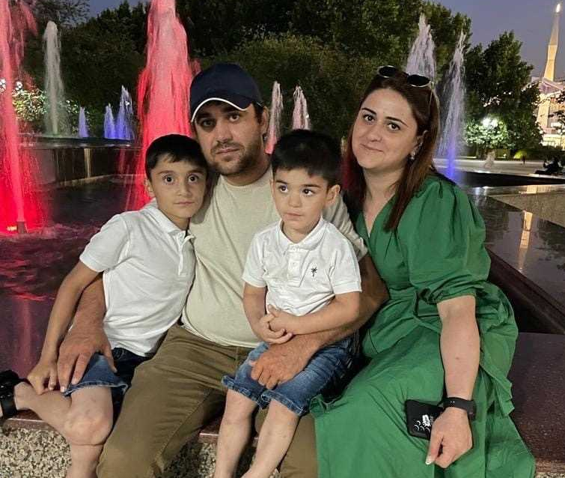
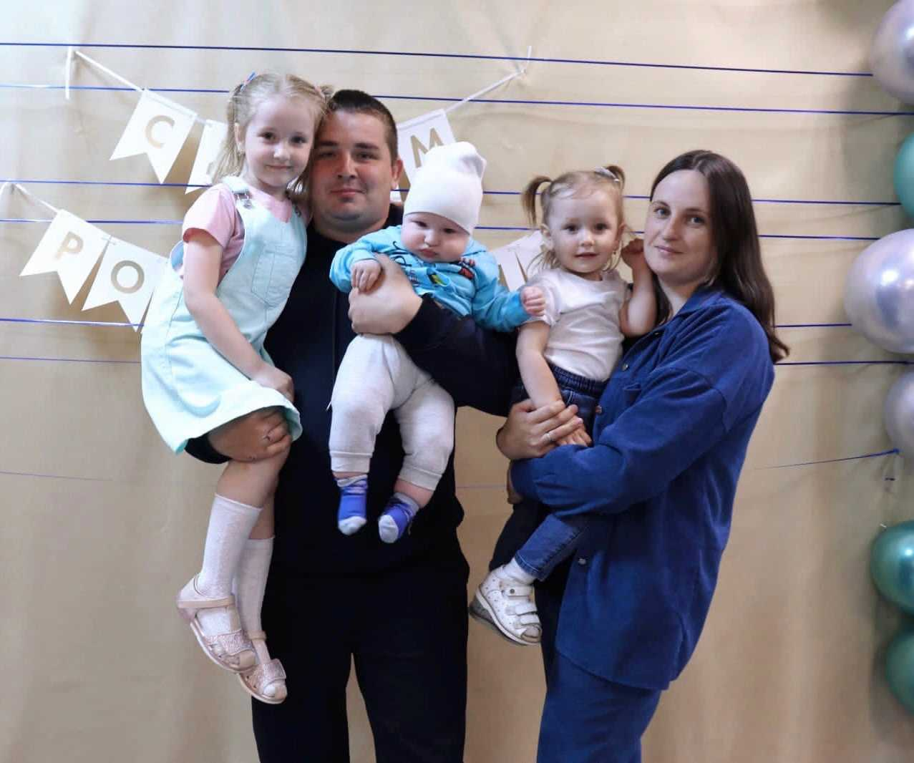
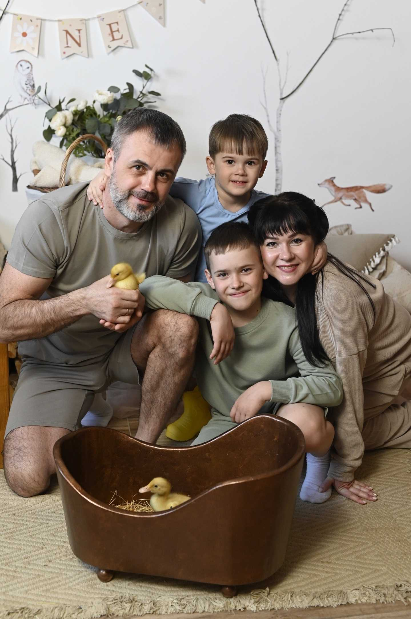
Семья – одна из величайших ценностей

Slide 7
КТО Я ?
ОТКУДА Я ?
ОТКУДА МОИ КОРНИ ?
«ИЩИ ДОБРА НА СТОРОНЕ, А ДОМ ЛЮБИ ПО СТАРИНЕ».

Slide 8
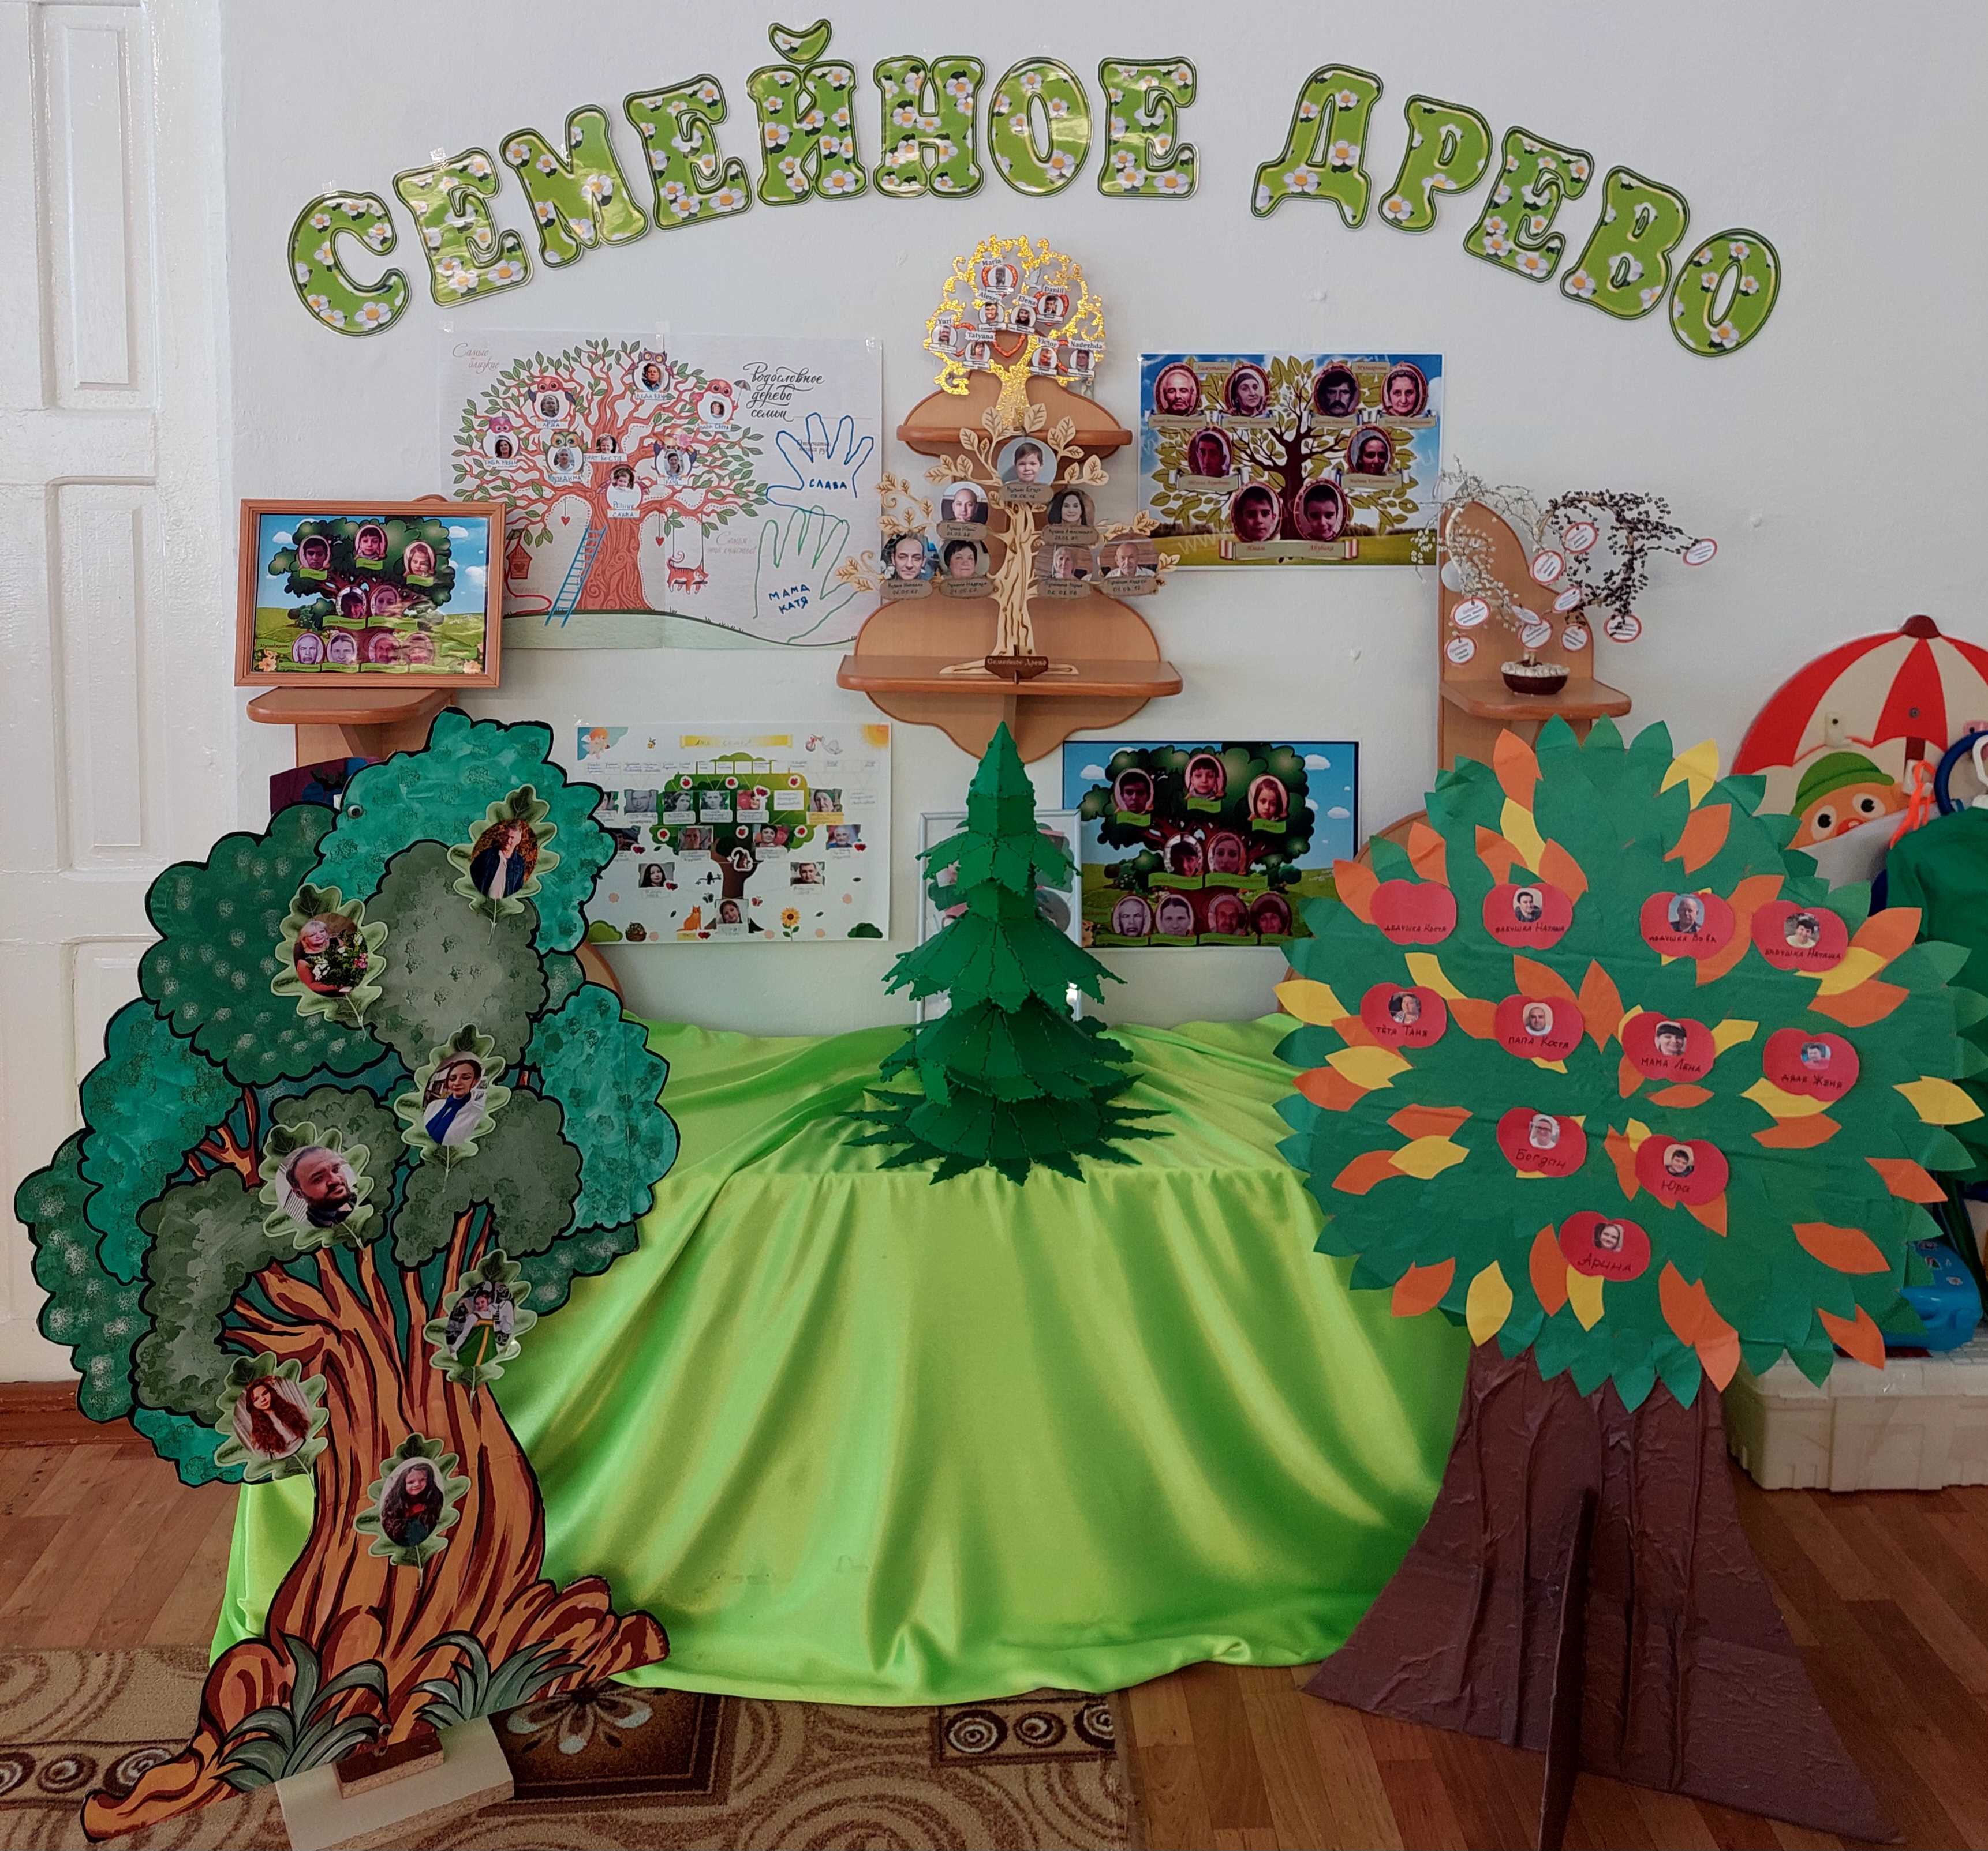

Slide 9
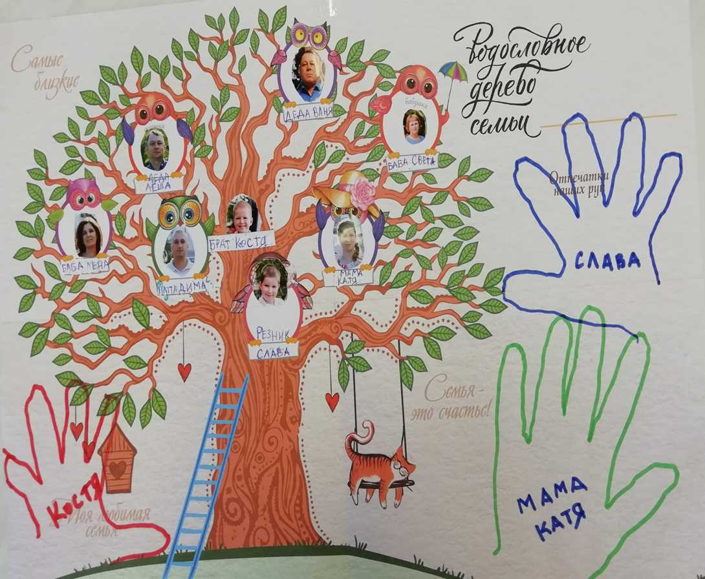
Идея проекта: укрепление связи поколений в семье.
«Древо семьи»
Вячеслава Резника

Slide 10
ТЕМА ПРОЕКТА:
«СЕМЕЙНОЕ ДРЕВО», КАК ФОРМА ПАРТНЁРСКОГО ВЗАИМОДЕЙСТВИЯ С СЕМЬЯМИ ВОСПИТАННИКОВ».

Slide 11
Вид проекта:
По направленности: социально - личностный, информационно - творческий
По количеству участников: групповой.
По продолжительности: краткосрочный
Участники проекта: дети подготовительной к школе группы «Звёздочки», воспитатели, родители (законные представители)
Срок реализации проекта: месяц
Формы реализации проекта:
Непрерывная образовательная деятельность
Игры: дидактические, сюжетно- ролевые
Беседы
Чтение художественной литературы
Просмотр мультфильмов, презентаций
Продуктивная деятельность
Содержание деятельности педагога с родителями:
Родительские собрания
Беседы
Оформление мини – музея, составление защиты «Семейного древа»

Slide 12
ЦЕЛЬ ПРОЕКТА:
ФОРМИРОВАНИЕ ПРЕДСТАВЛЕНИЙ О СЕБЕ, СВОИХ РОДИТЕЛЯХ, БАБУШКАХ И ДЕДУШКАХ, КАК О НАСЛЕДНИКАХ ПРЕДШЕСТВУЮЩИХ ПОКОЛЕНИЙ; ВКЛЮЧЕНИЕ РЕБЁНКА В СИСТЕМУ ЦЕННОСТНЫХ ОТНОШЕНИЙ СВОИХ ПРЕДКОВ.

Slide 13
ЗАДАЧИ ПРОЕКТА:
-Формировать у детей представление о семье, родословной, о нравственном отношении к семейным традициям, расширять знания о ближнем окружении, учить разбираться в родственных связях, проявлять заботу о родных людях.
-развивать творческие способности взрослых и детей в процессе совместной деятельности, развивать любознательность, наблюдательность.
-воспитывать у детей любовь и уважение к членам семьи, показать ценность семьи для каждого человека.

Slide 14
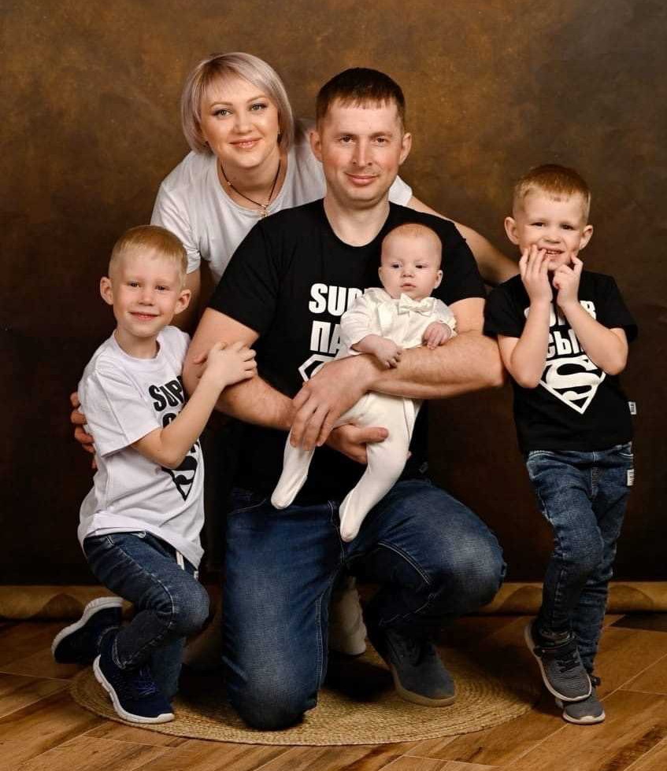
Семейные ценности
ПОНИМАНИЕ
УВАЖЕНИЕ
ДОБРОТА
ПОМОЩЬ
ЛЮБОВЬ
ДОВЕРИЕ
ЗАБОТА
ДРУЖБА

Slide 15
АКТУАЛЬНОСТЬ

Slide 16
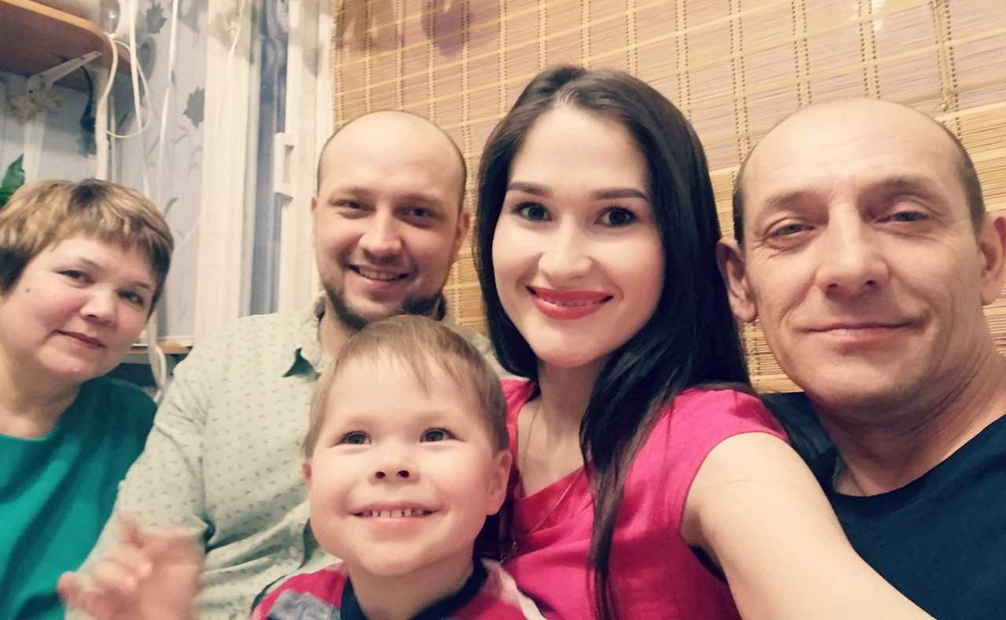

Slide 17
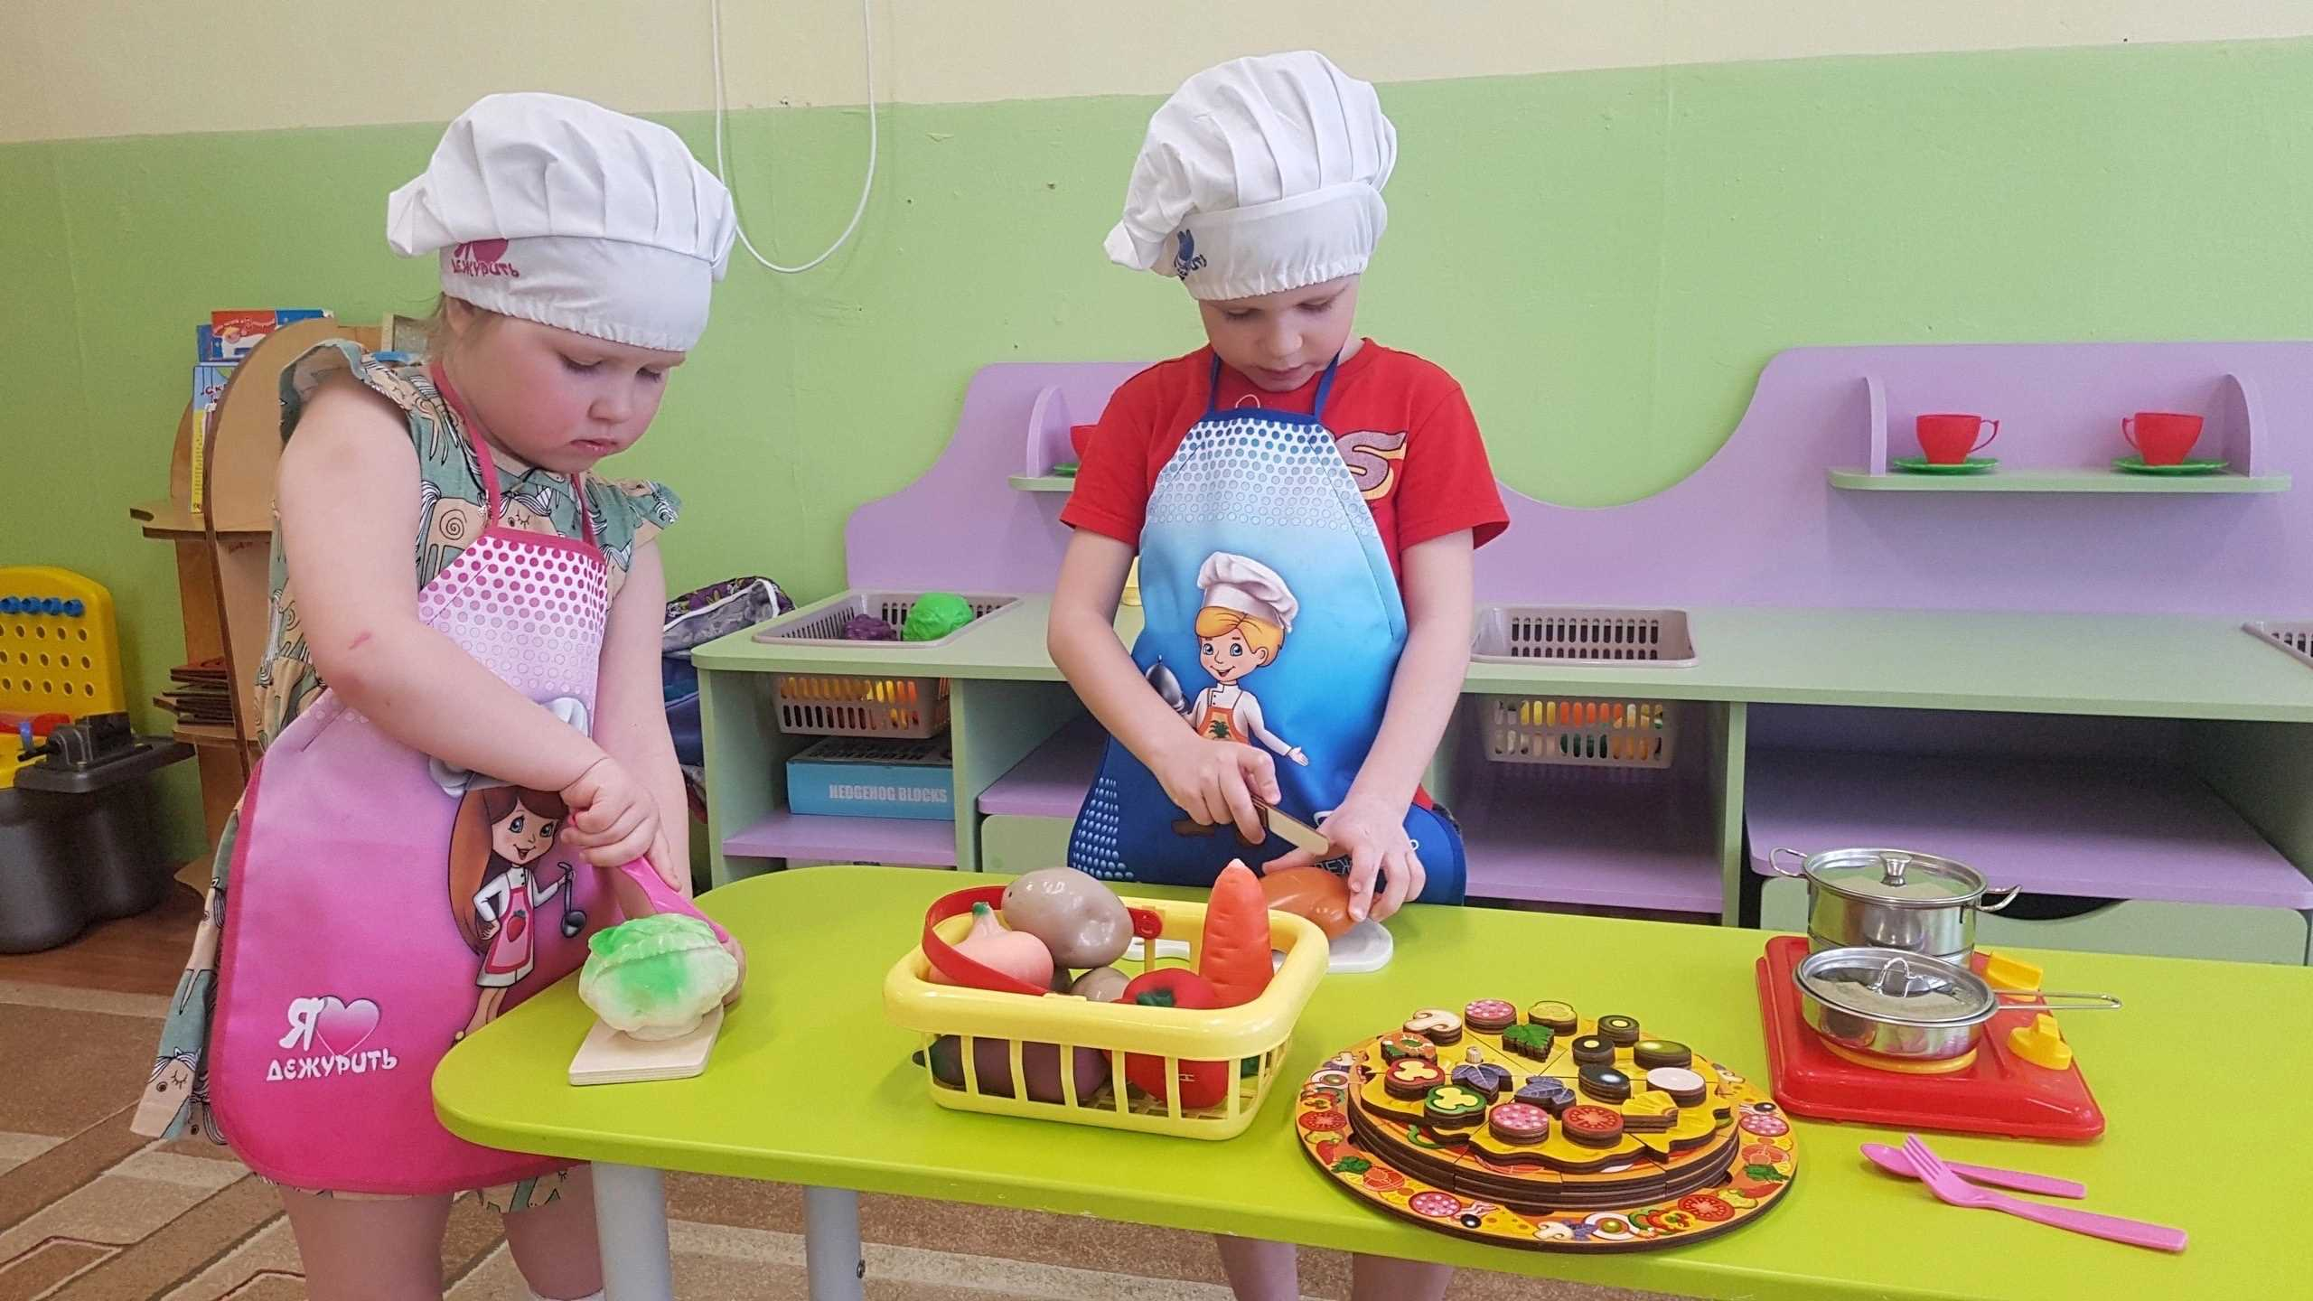

Slide 18
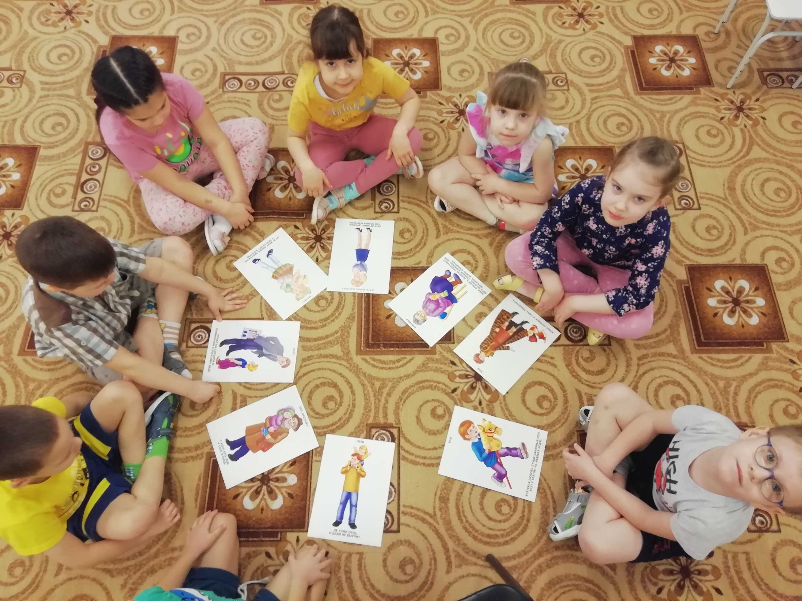

Slide 19
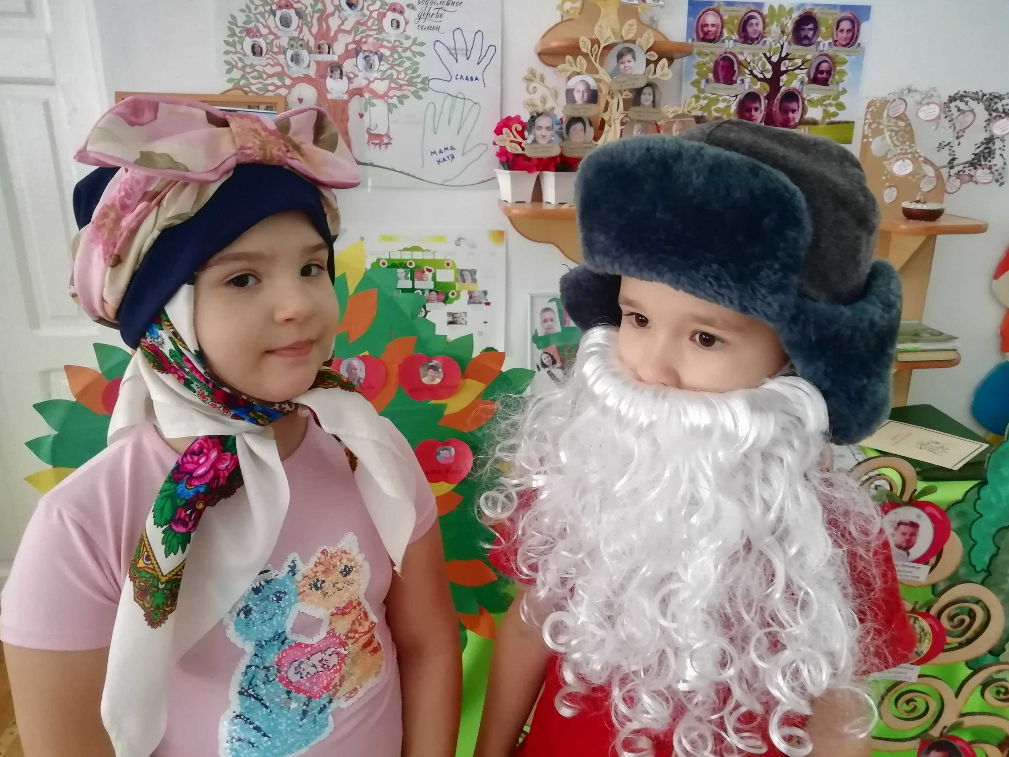

Slide 20
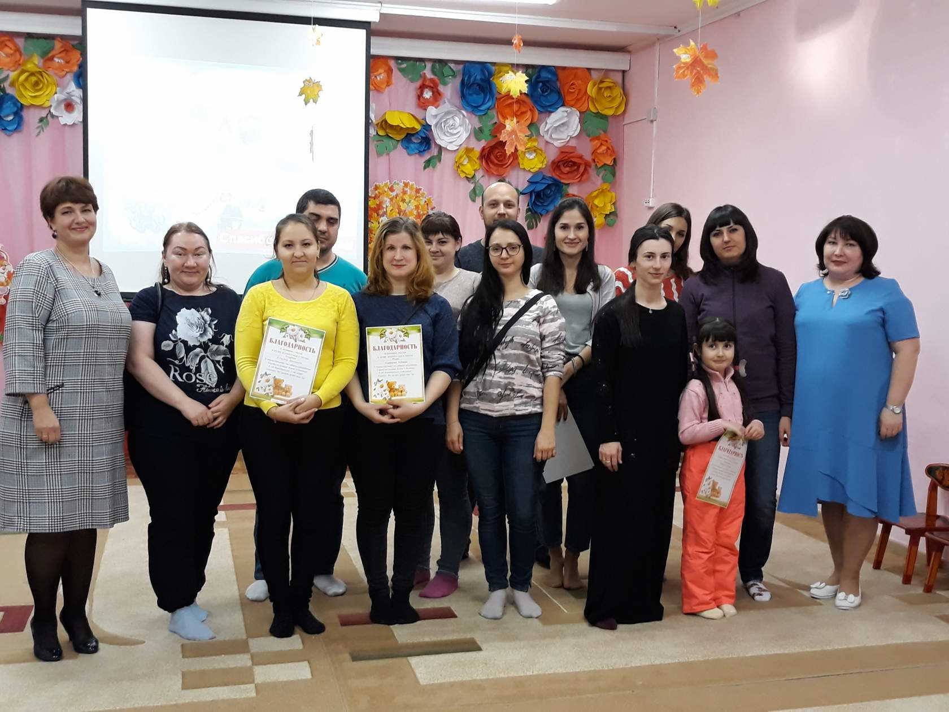
«В семейной гостиной»

Slide 21
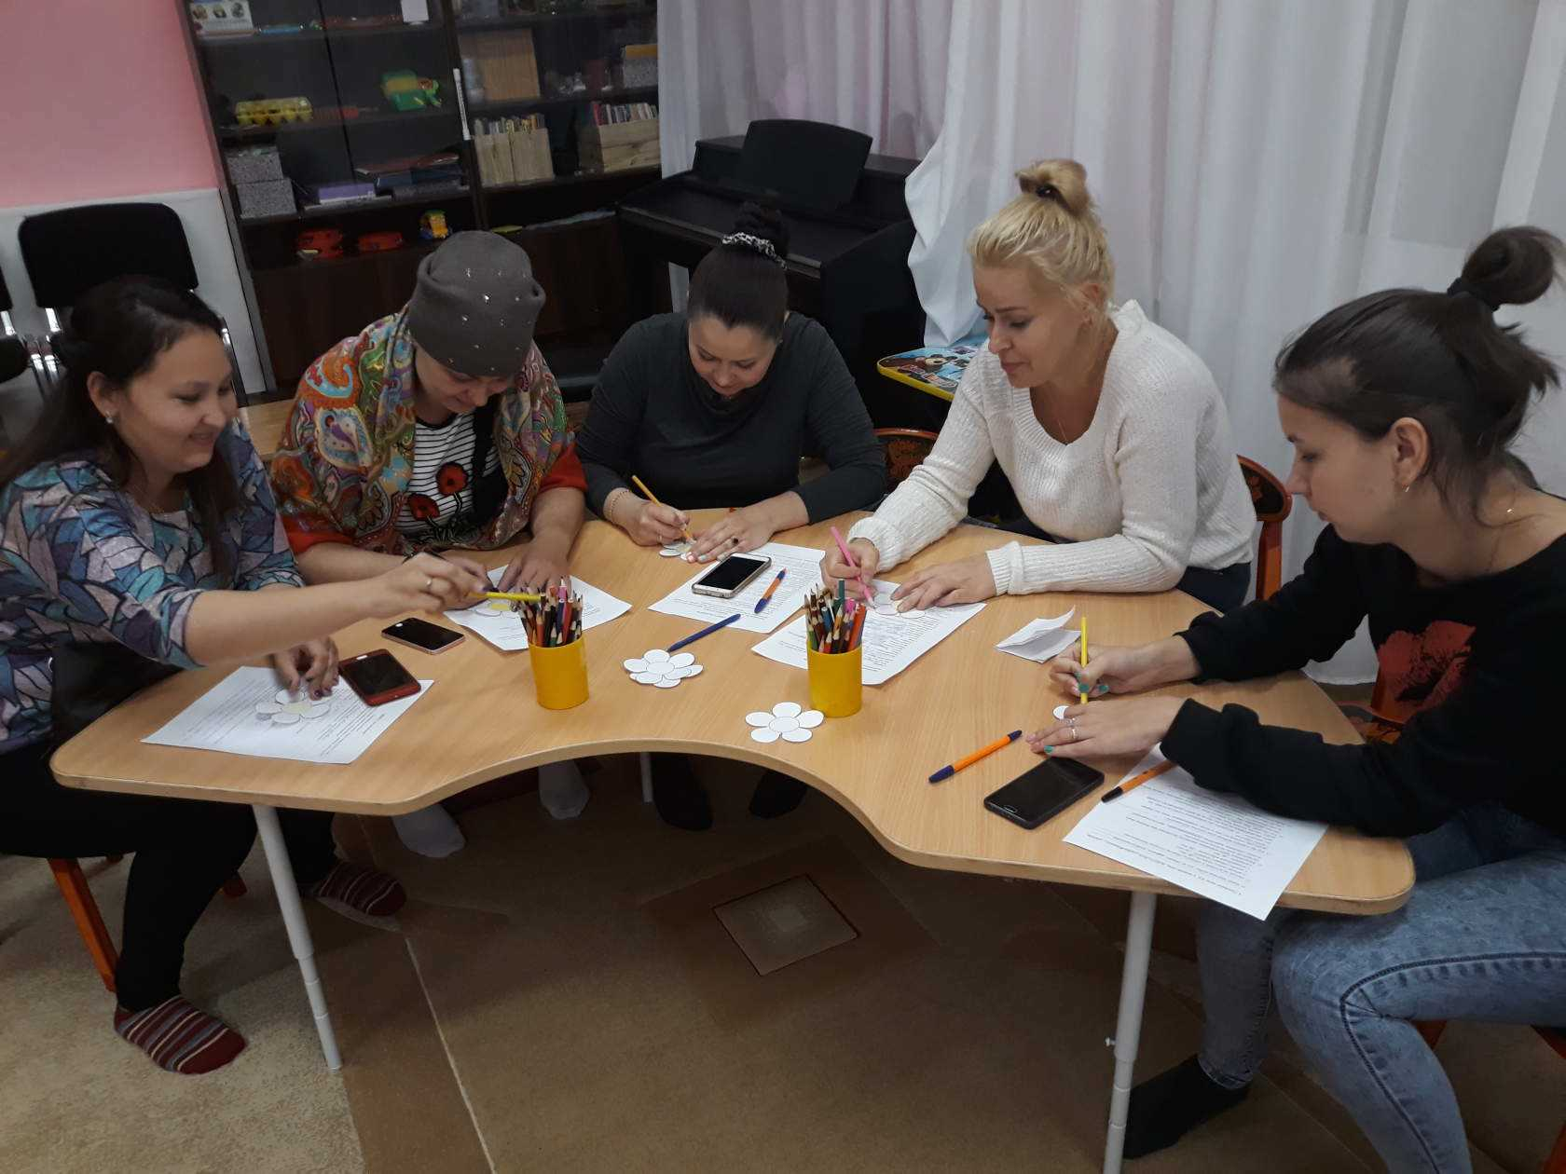

Slide 22
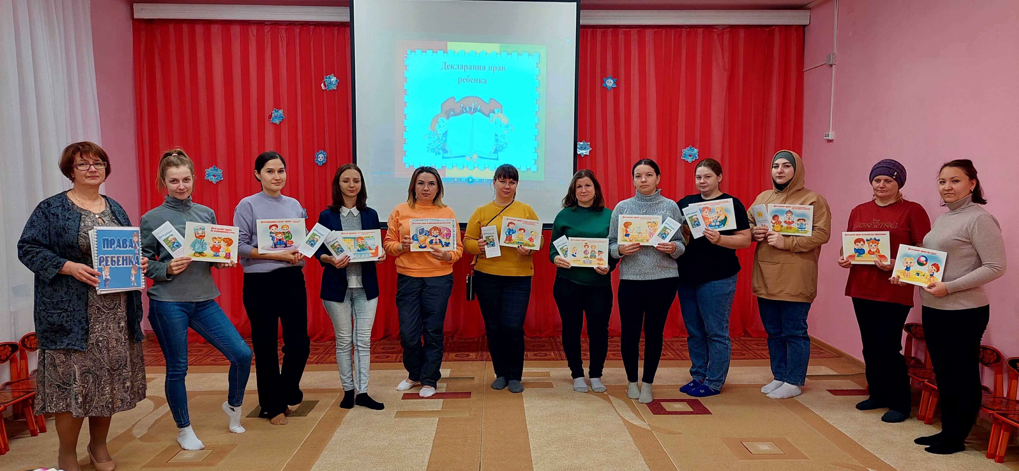

Slide 23
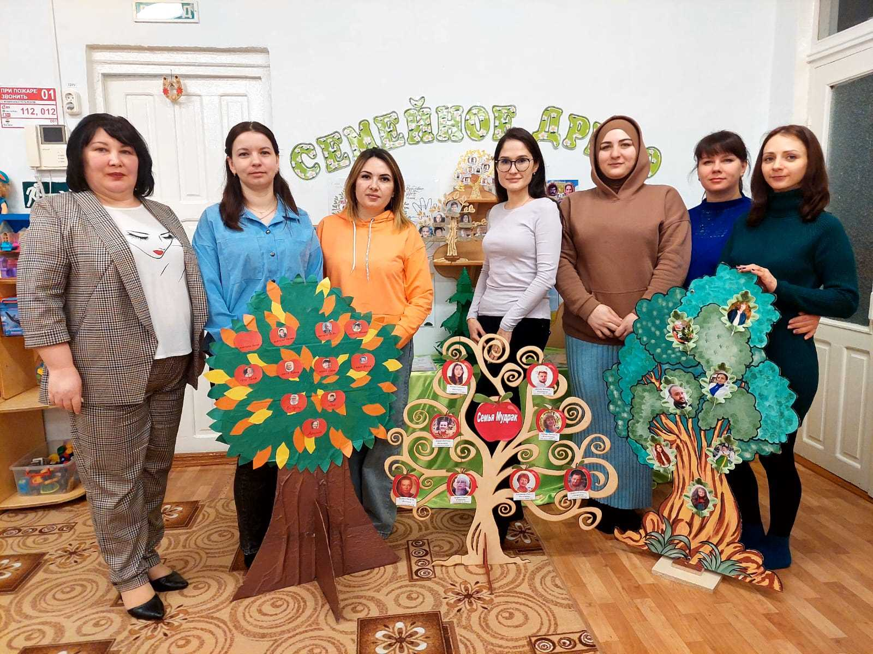

Slide 24
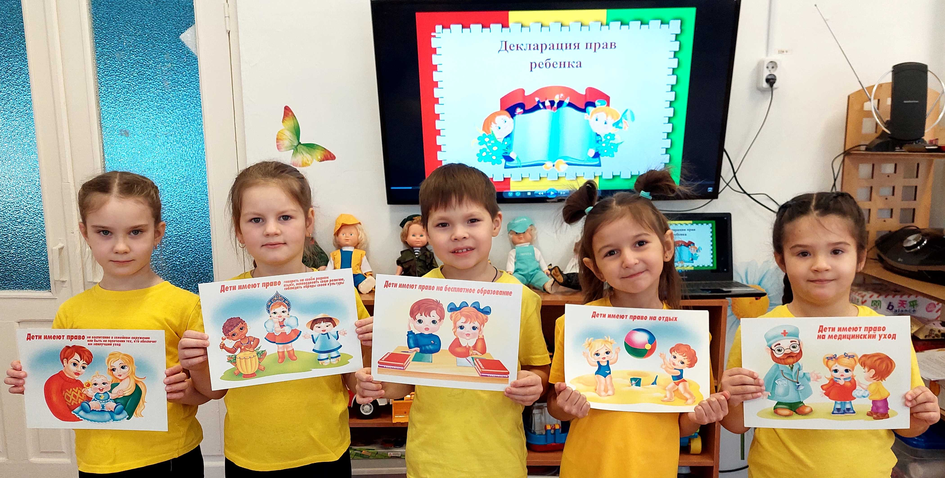

Slide 25
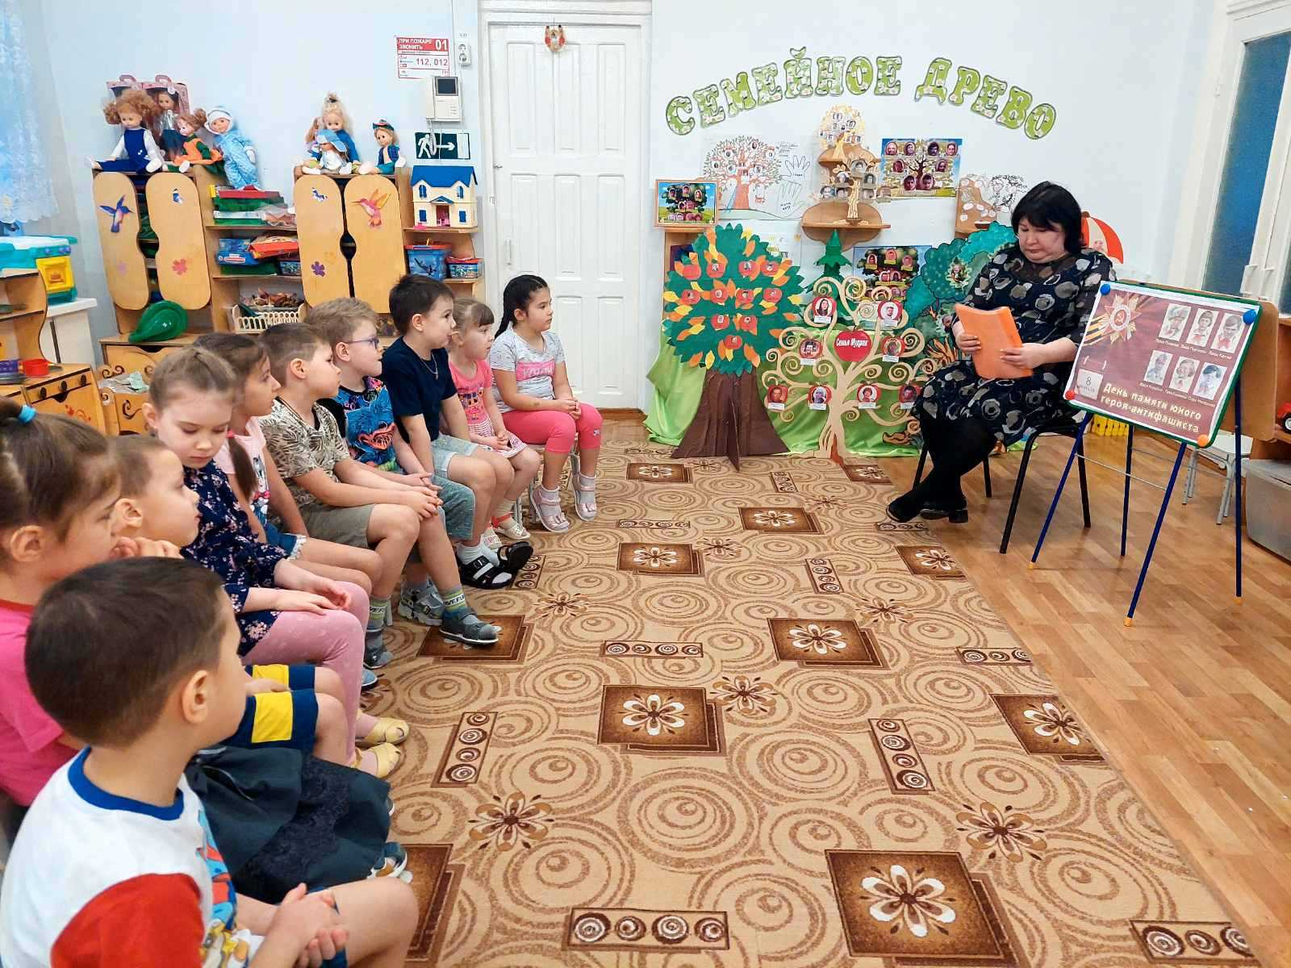

Slide 26
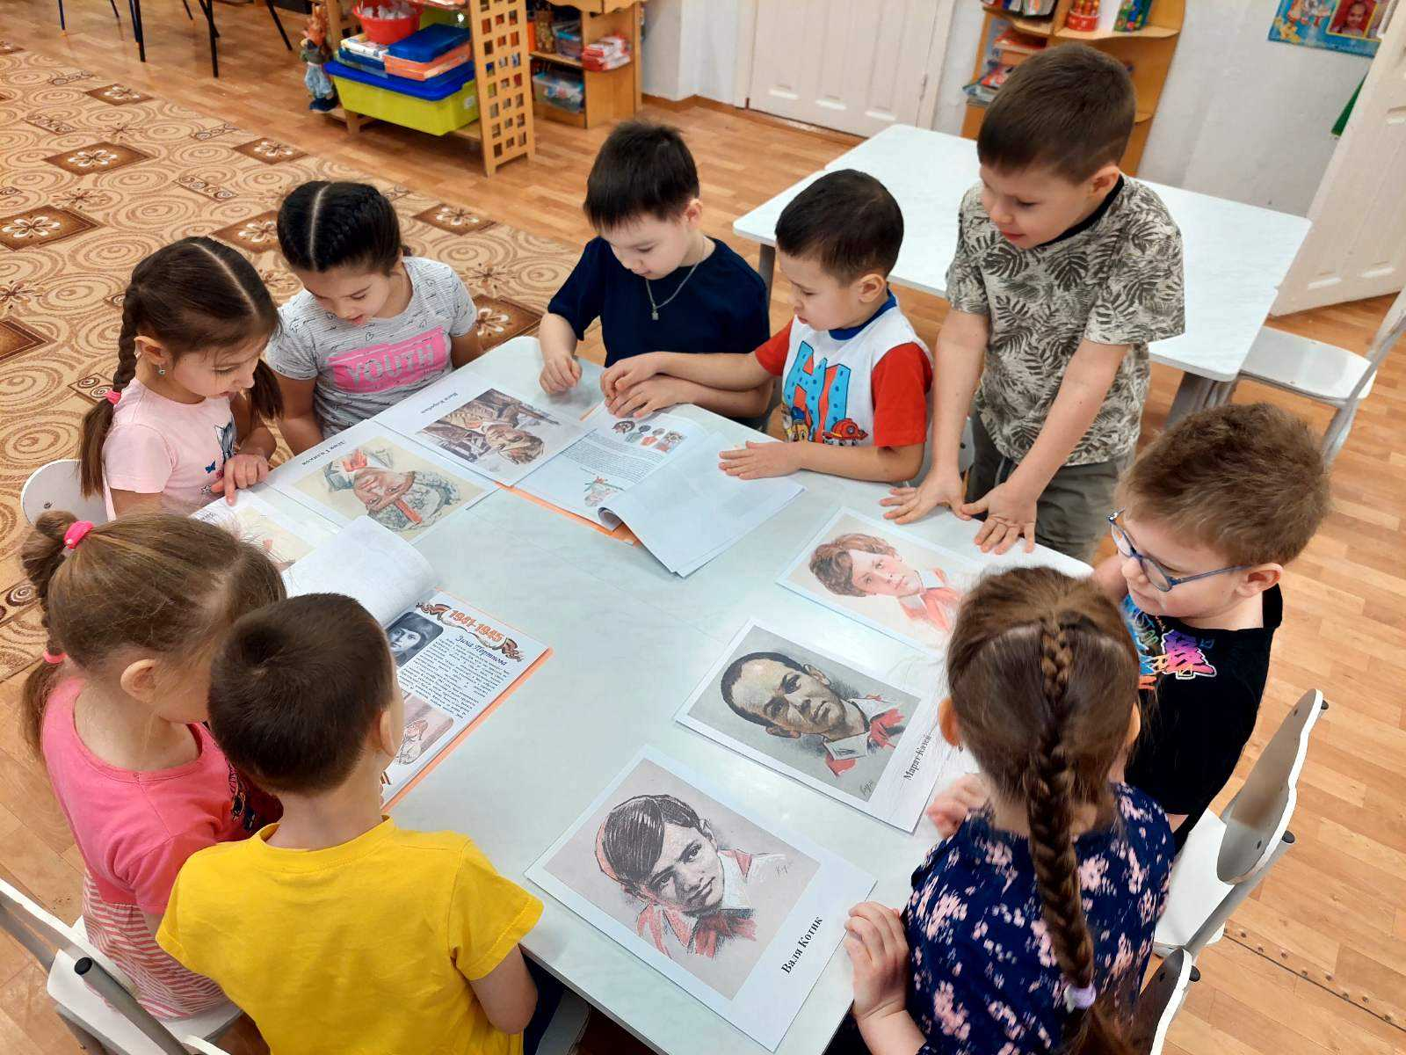

Slide 27
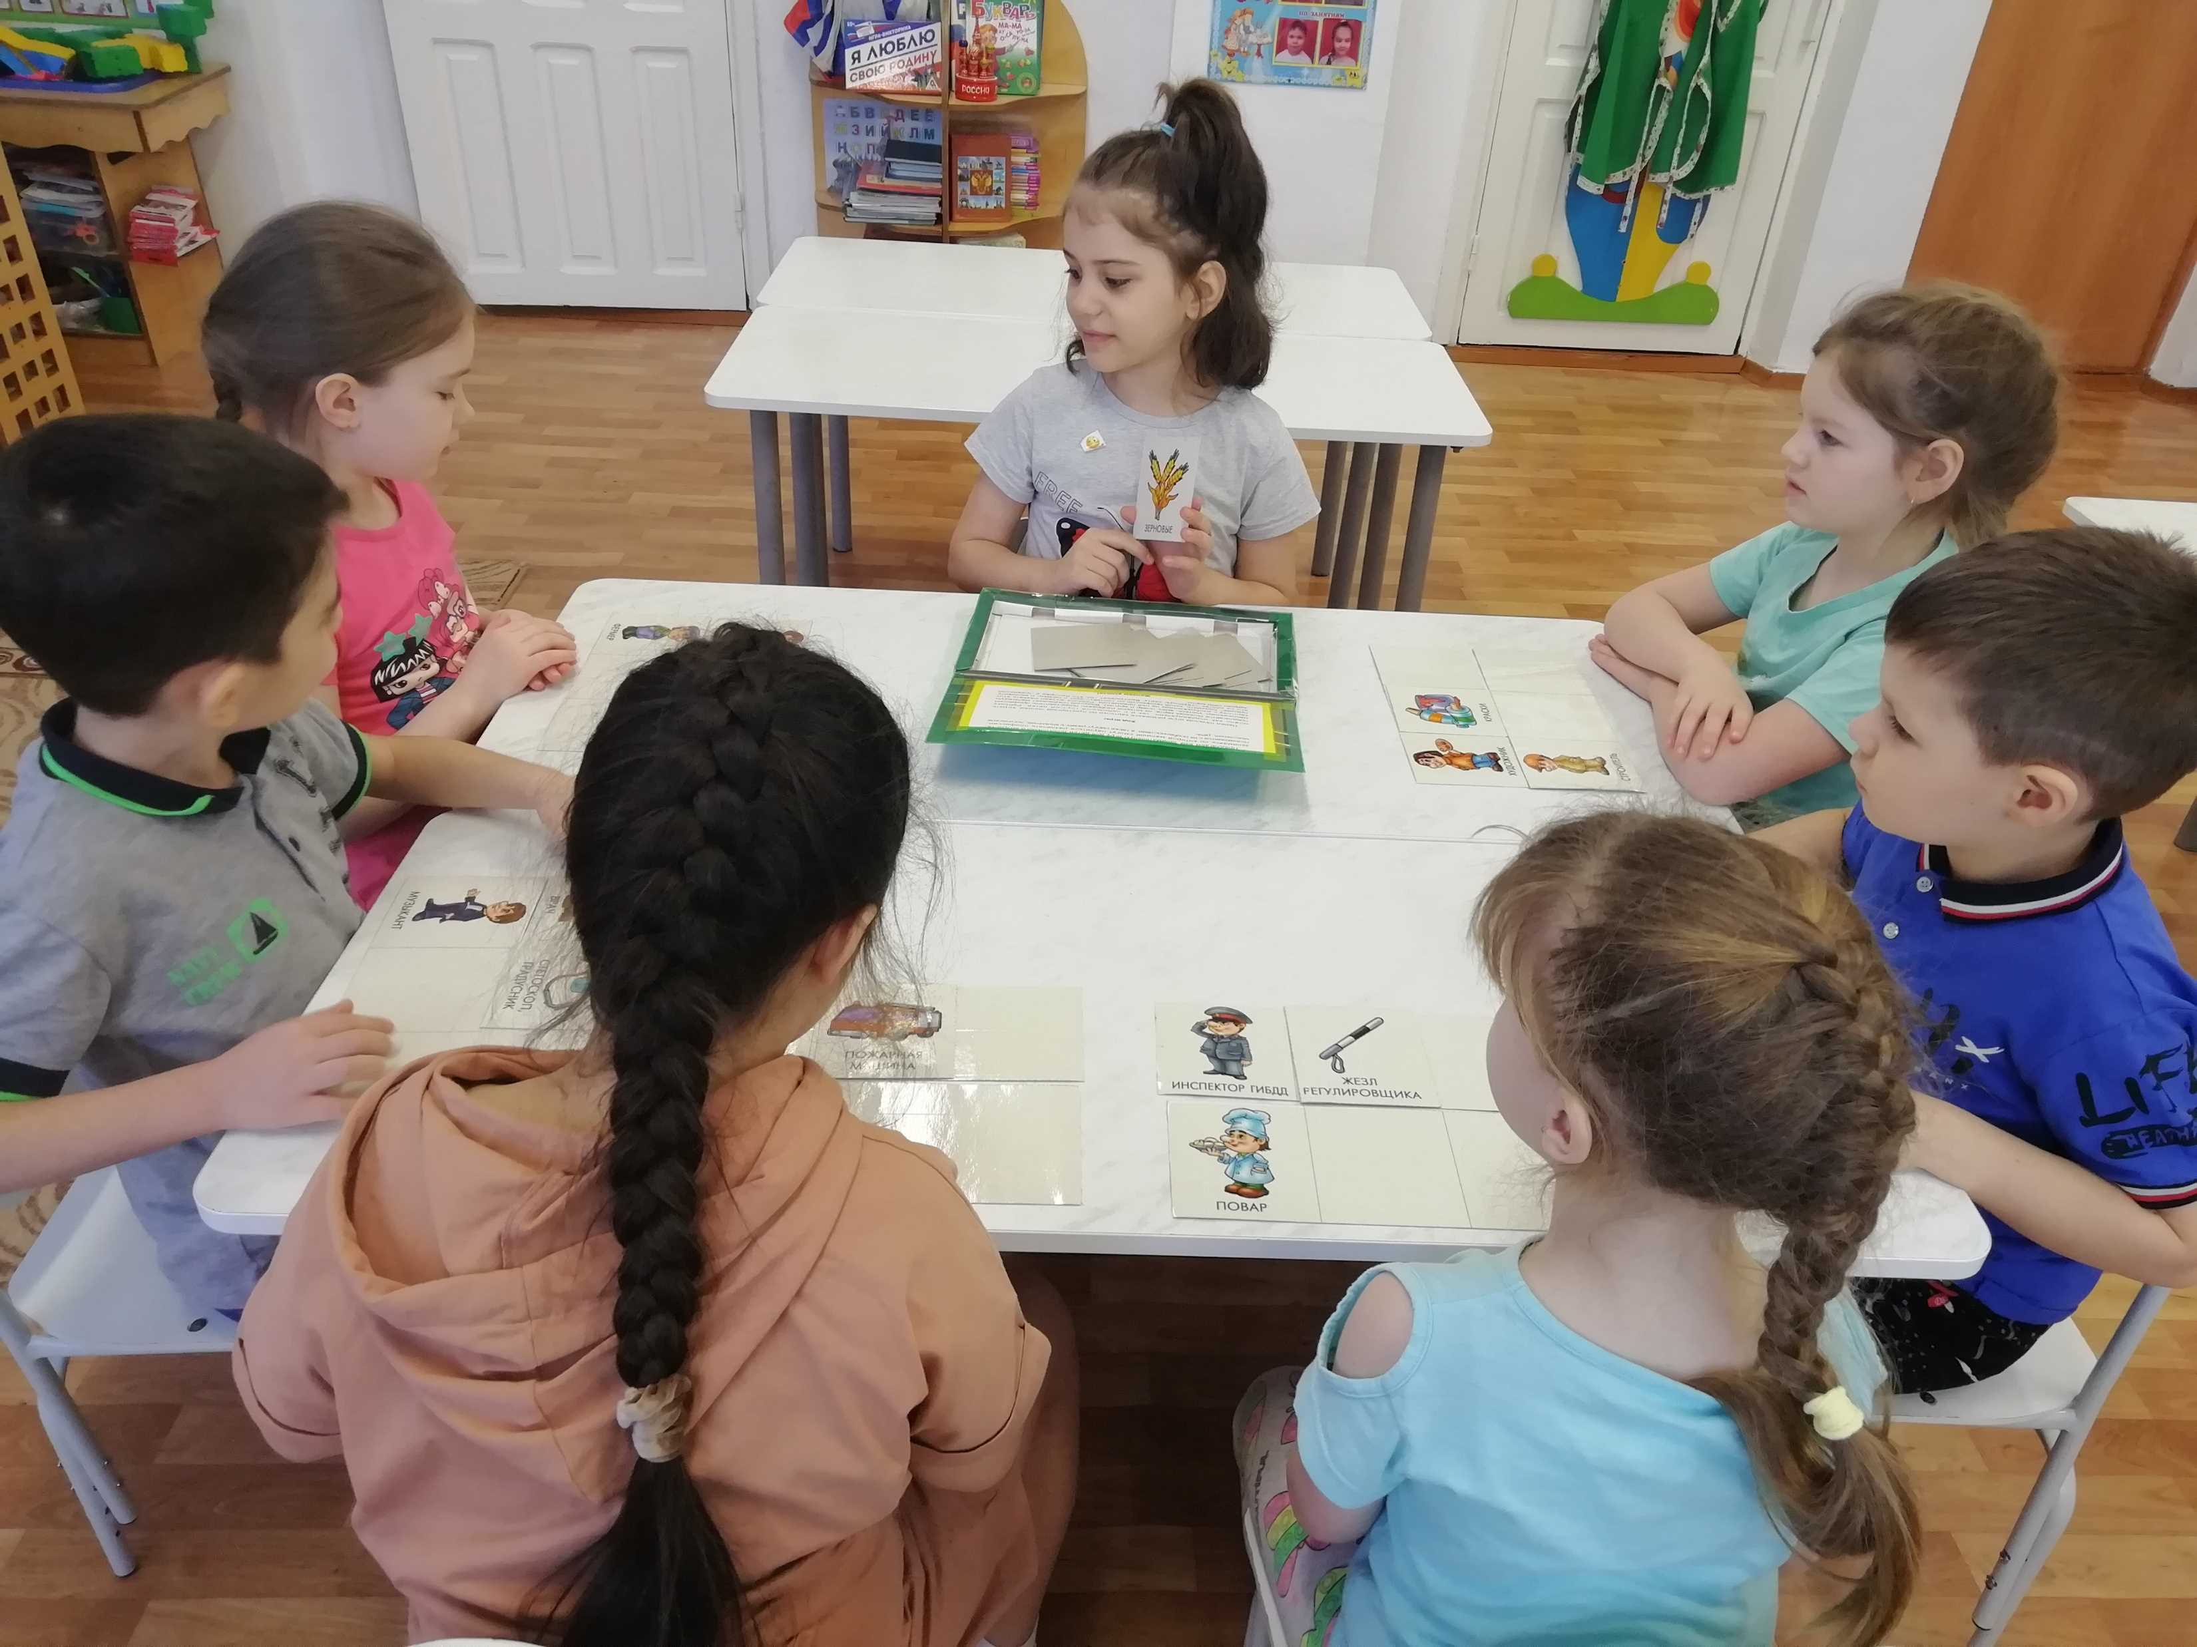

Slide 28
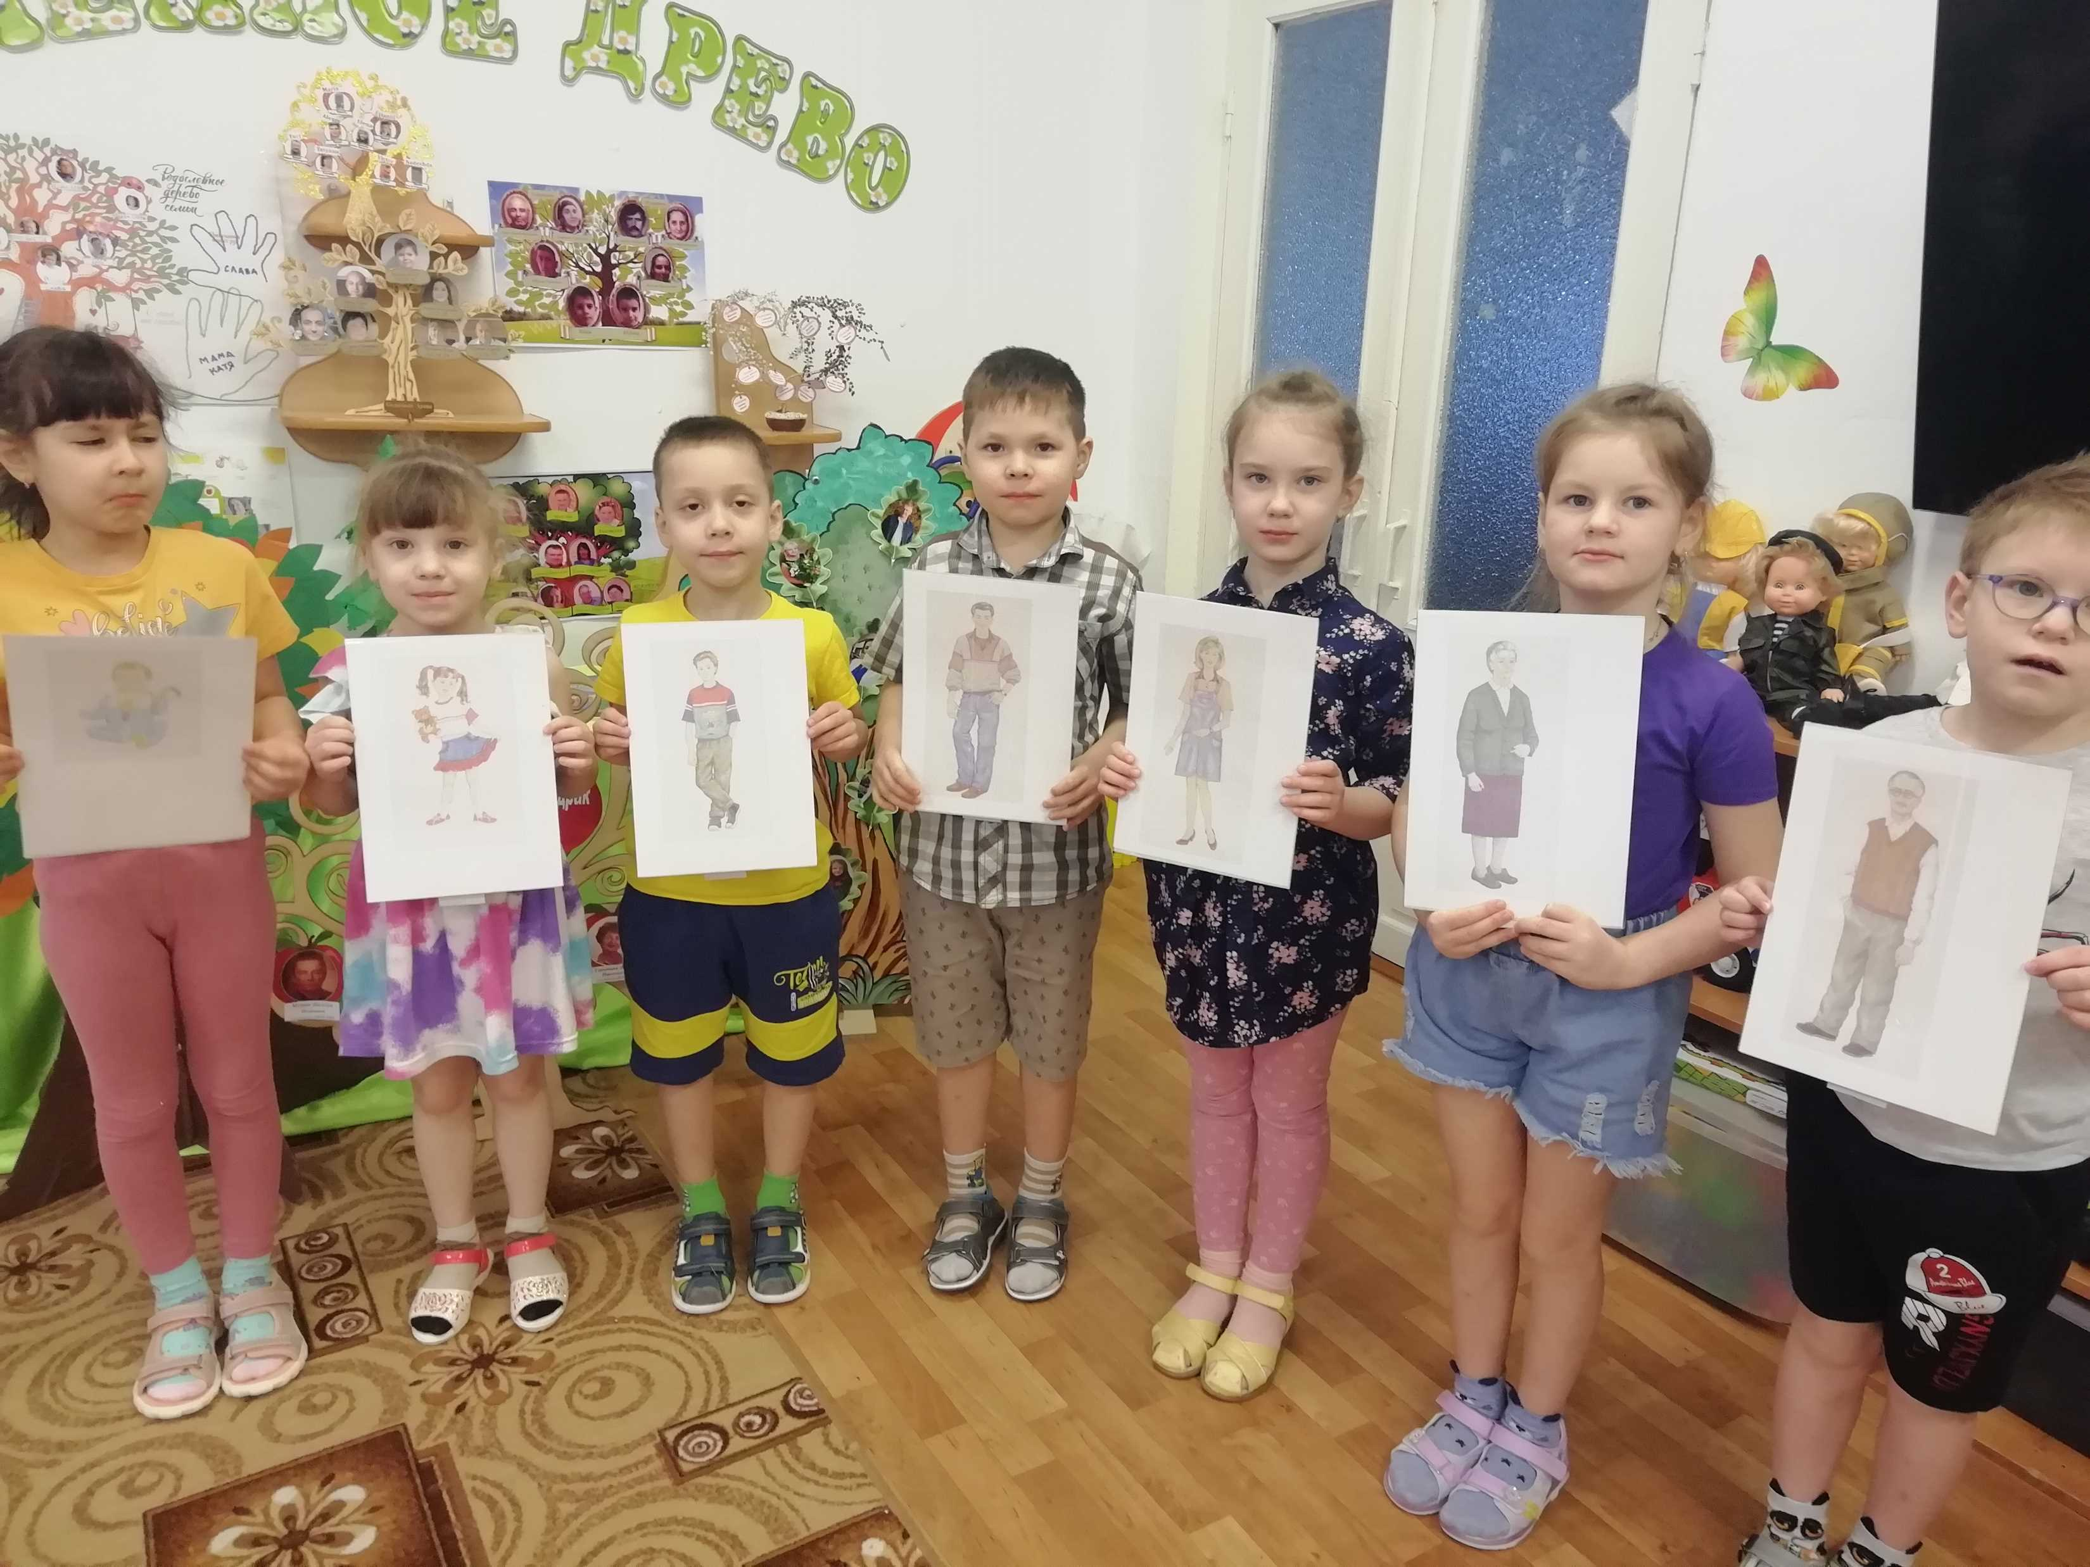

Slide 29
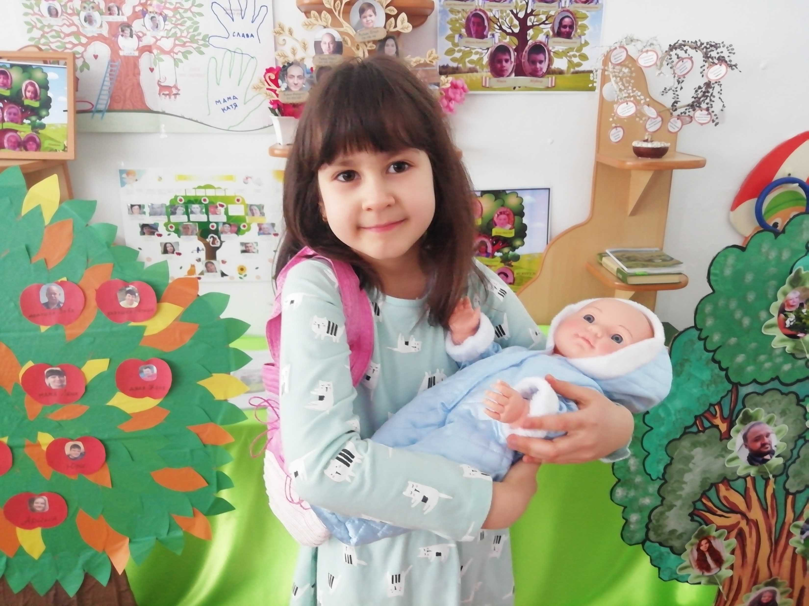

Slide 30
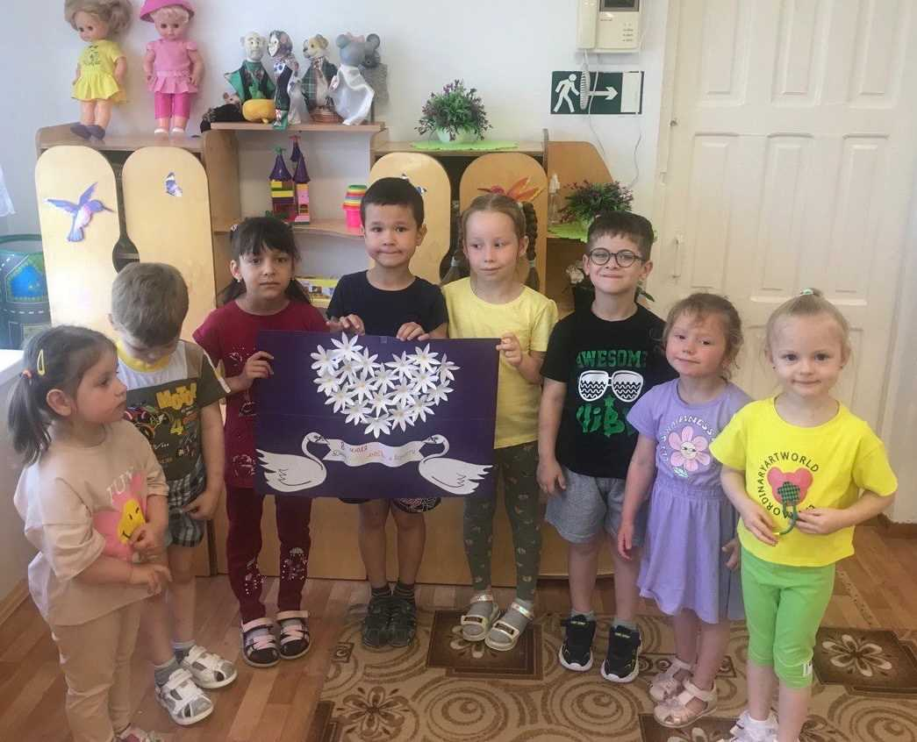

Slide 31
Беседа за круглым столом: «Моя семья- что может быть дороже?»

Slide 32
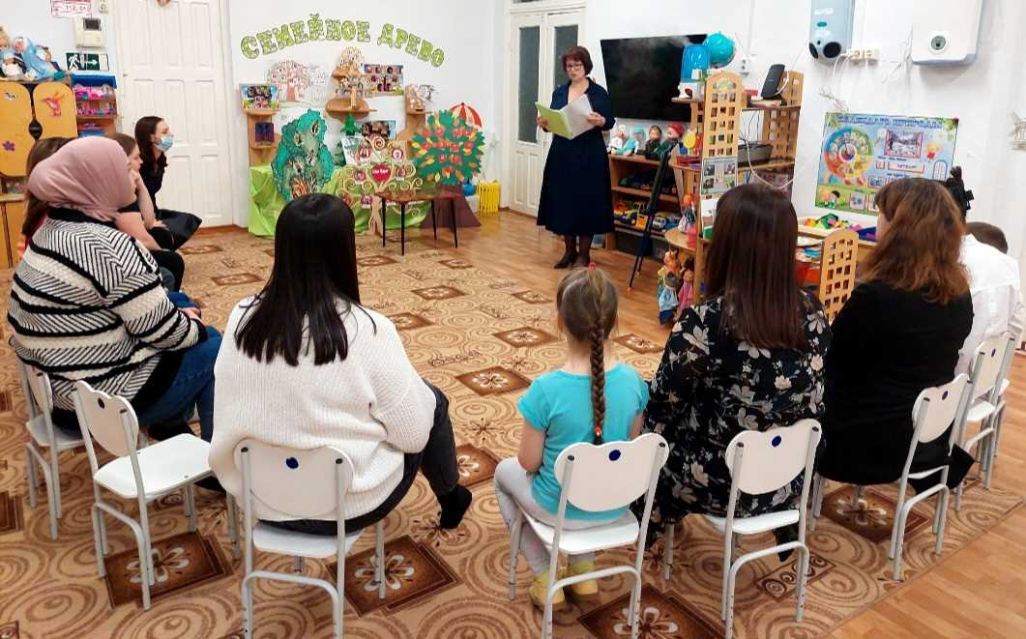

Slide 34
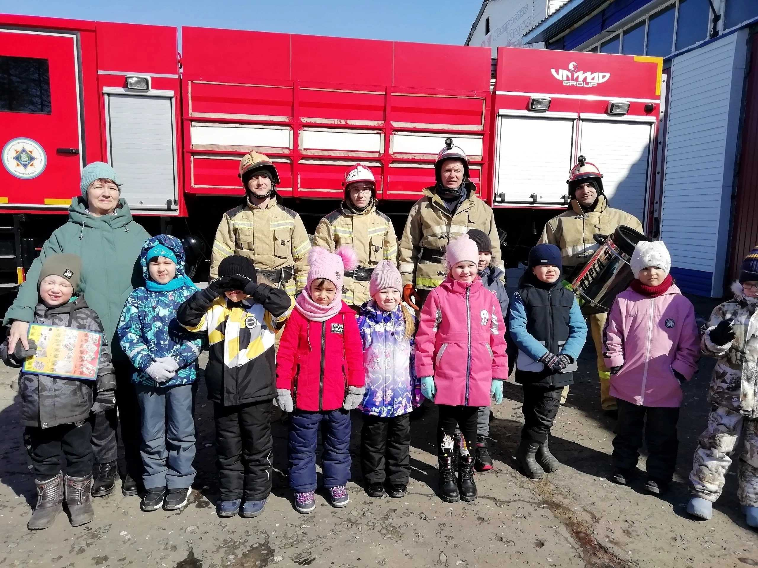

Slide 35
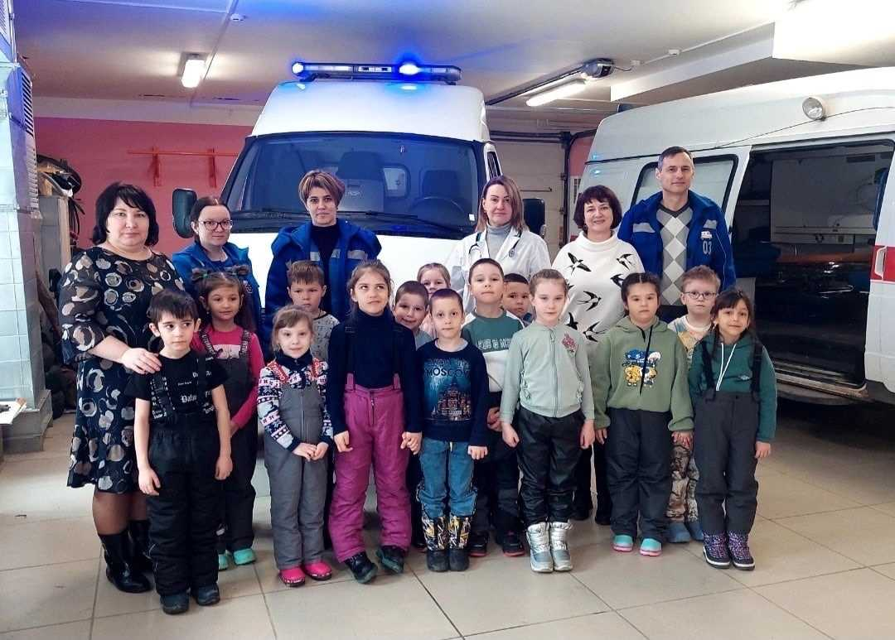

Slide 36
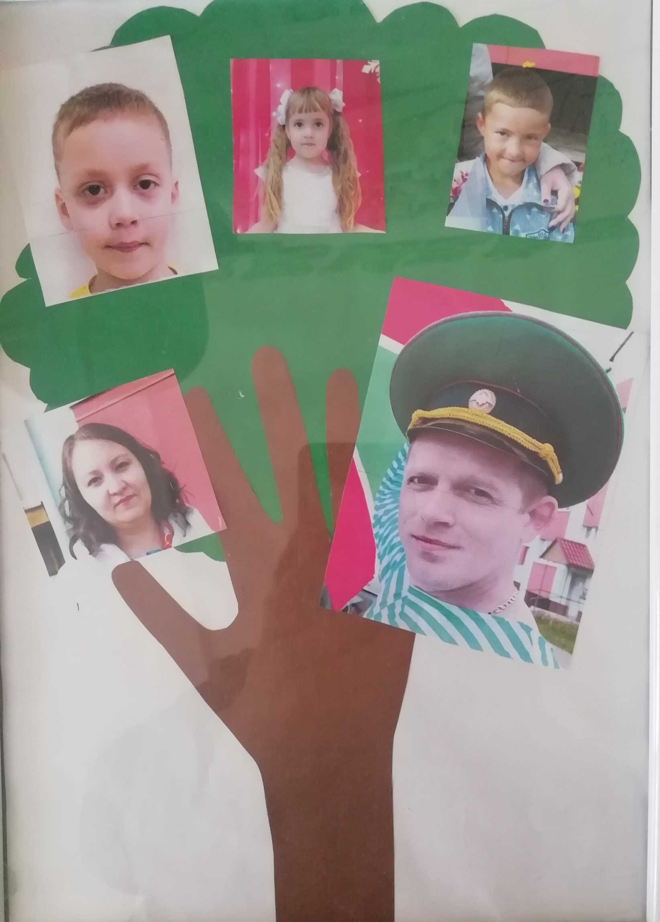
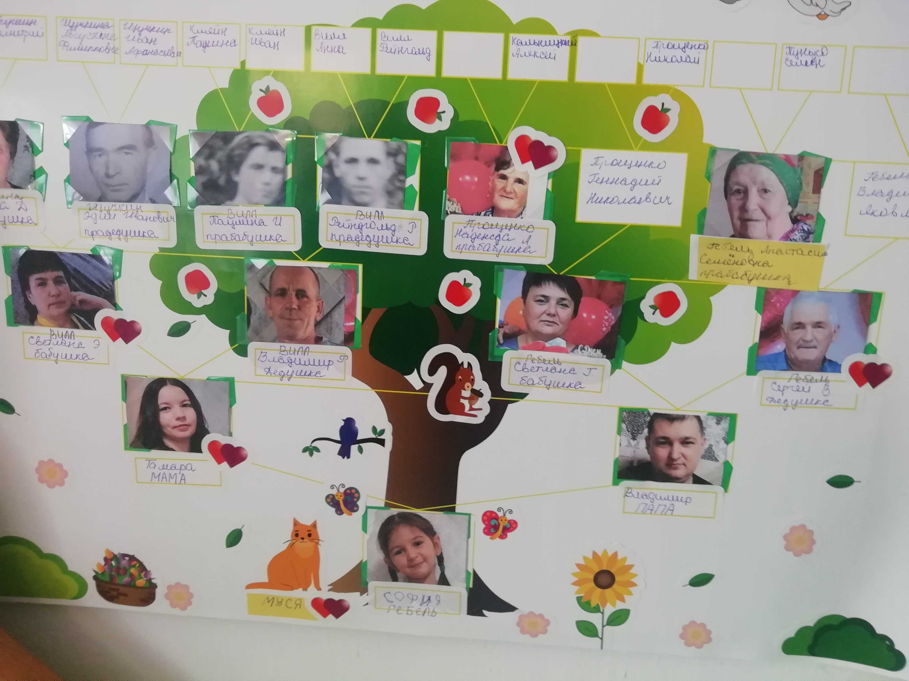
«Древо семьи» Александра Разарёнова
«Древо семьи» Софии Гебель

Slide 37
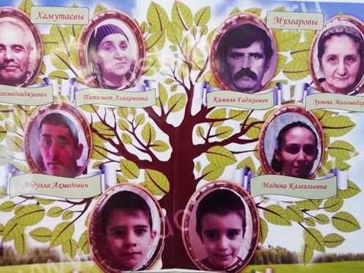
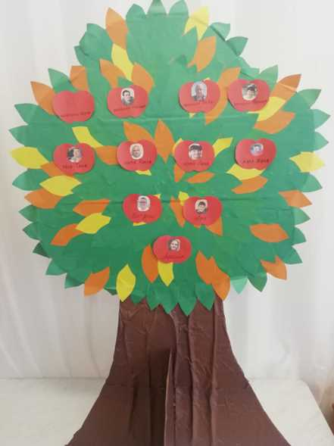
«Древо семьи» Имама Хамутаева
«Древо семьи» Арины Белоусовой

Slide 38
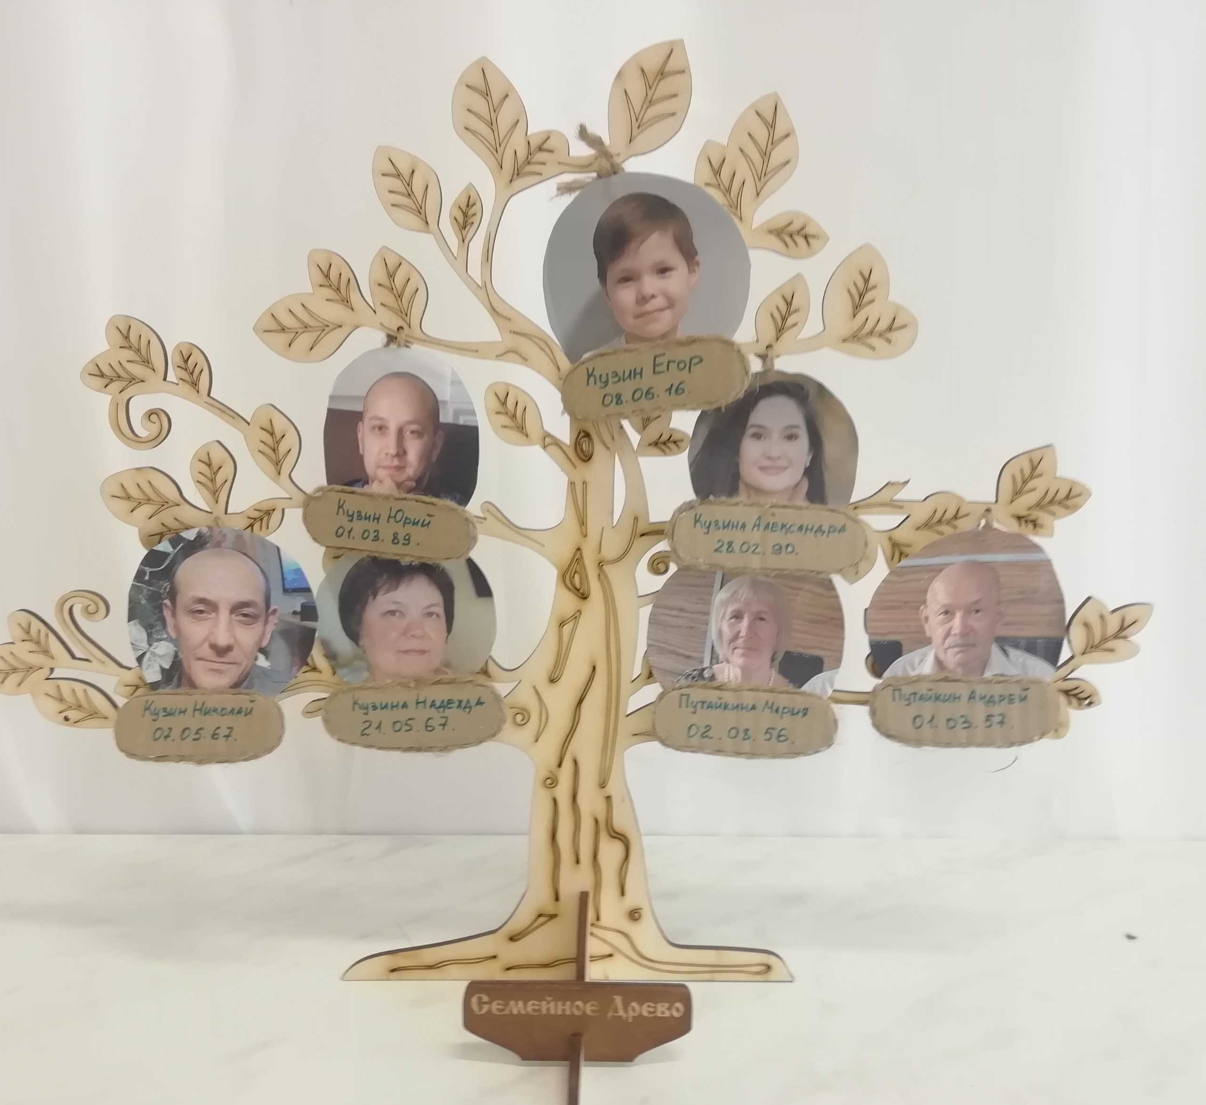
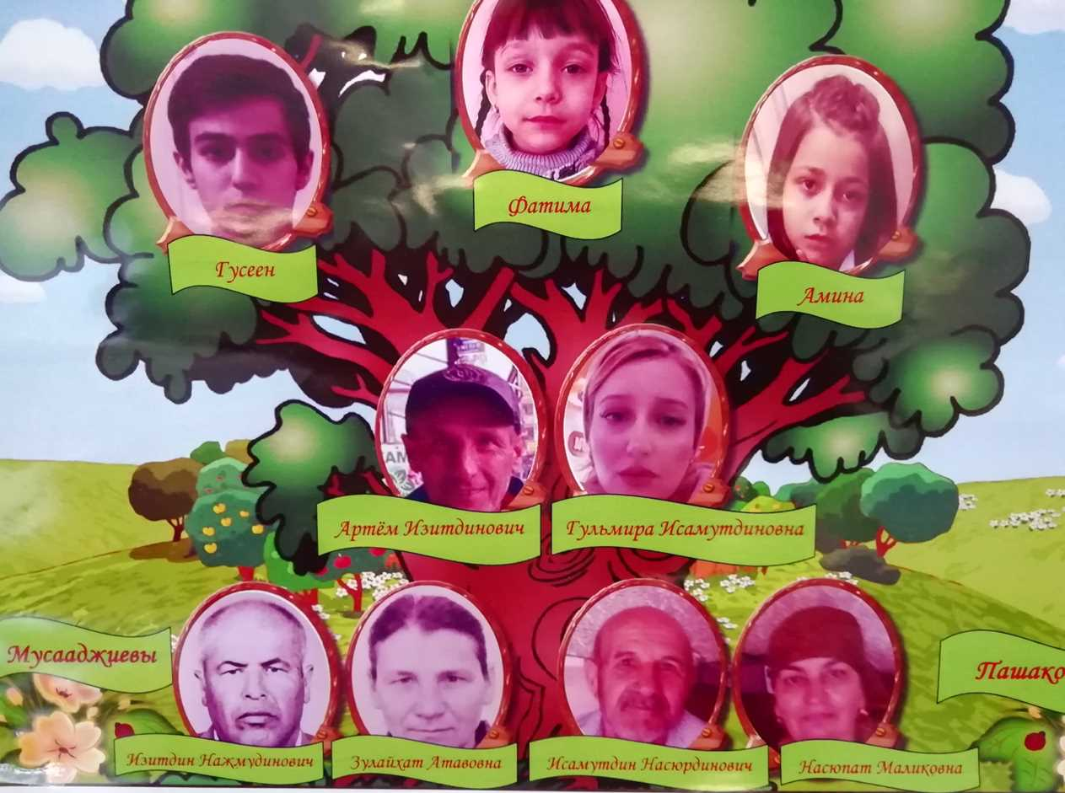
«Древо семьи»
Егора Кузина
«Древо семьи»
Фатимы Мусааджиевой

Slide 39
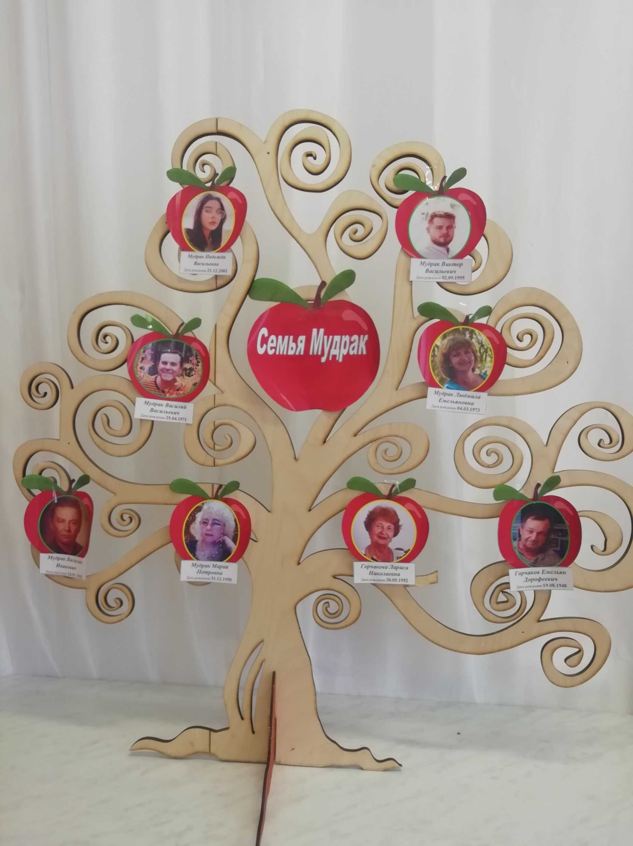
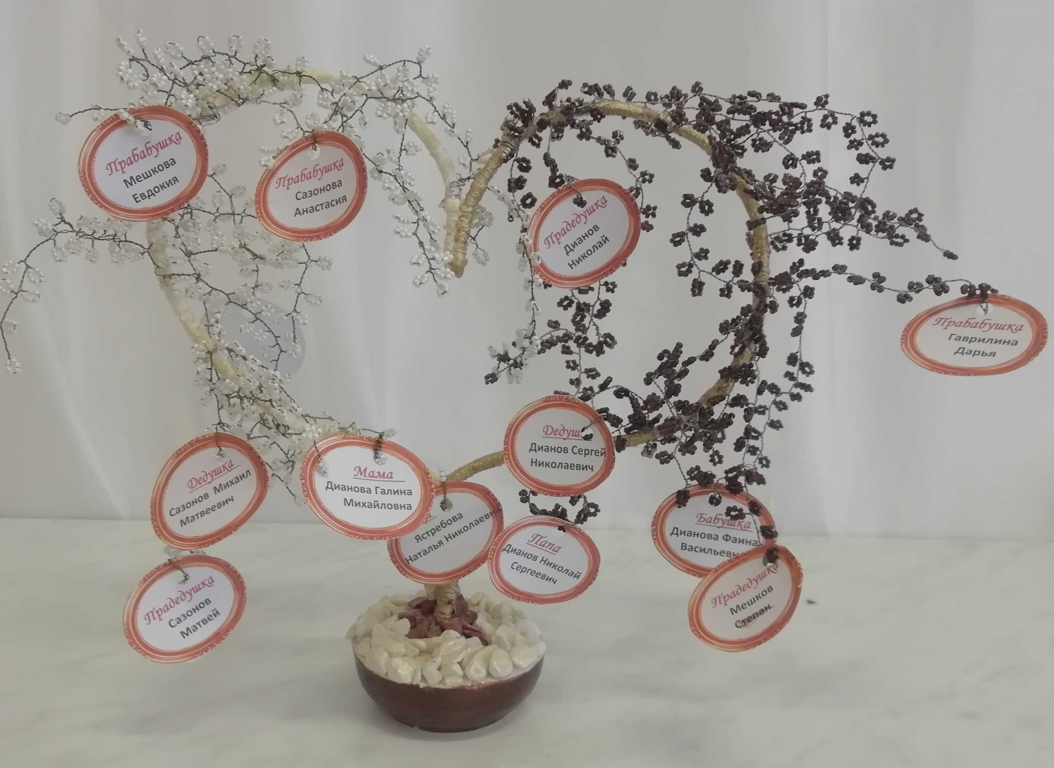
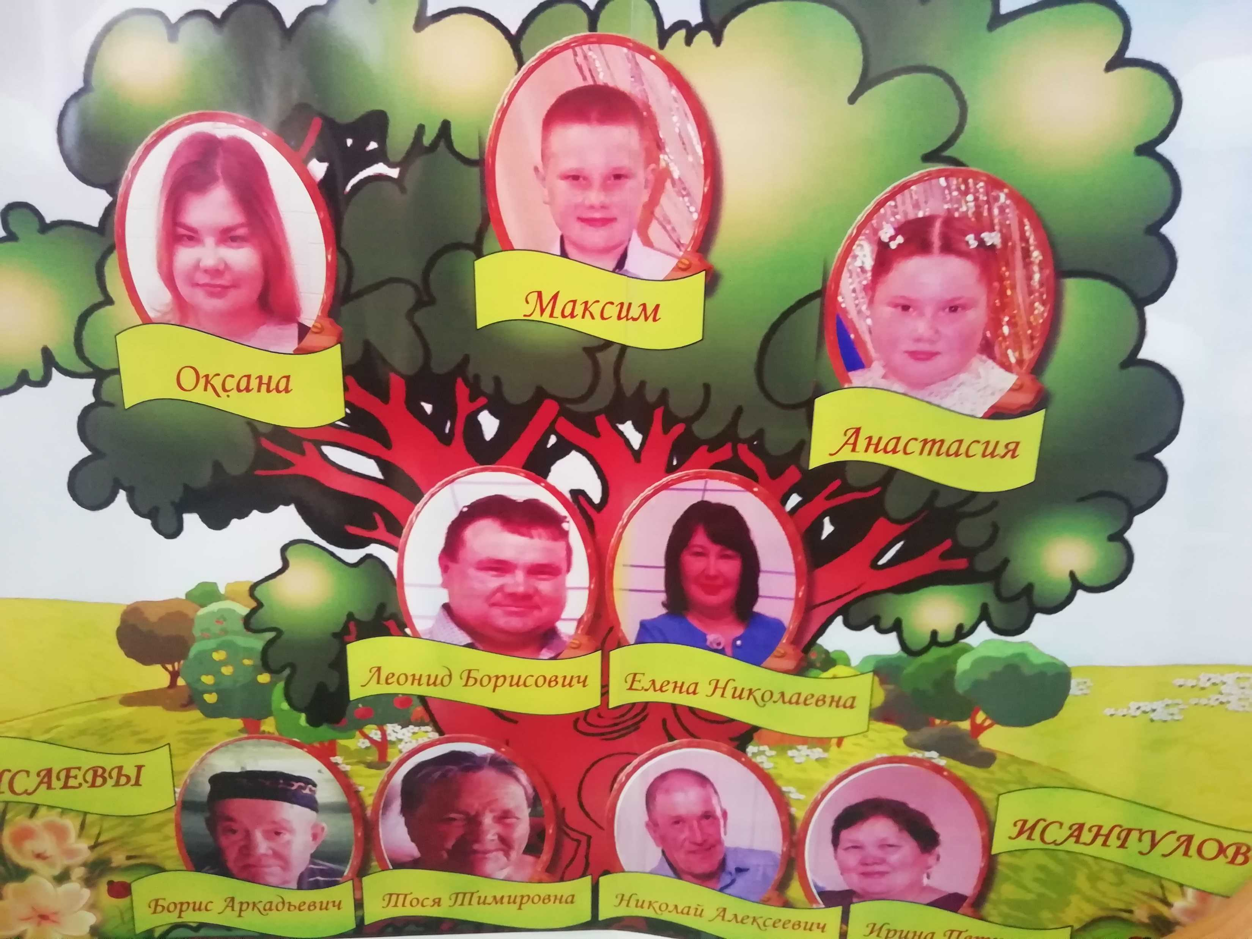
«Древо семьи»
Ястребовой Н.Н.
«Древо семьи»
Мудрак Л.Е.
«Древо семьи»
Исаевой Е.Н.

Slide 40
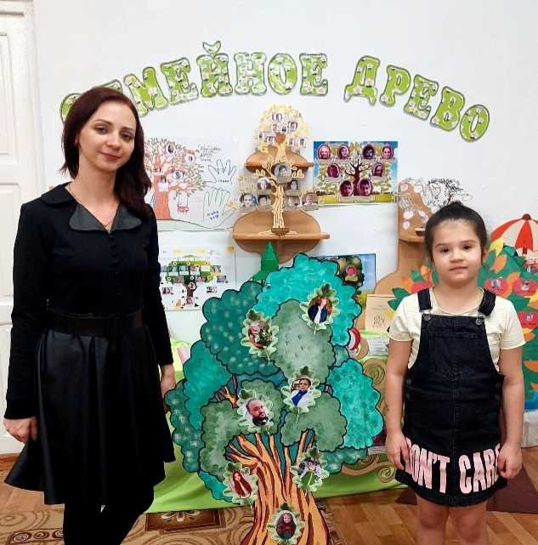
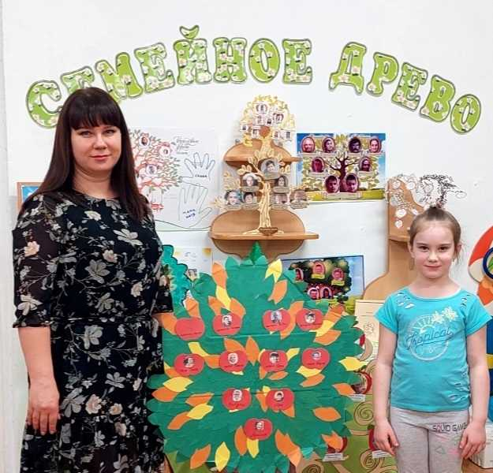
Защита «Семейного древа» воспитанником
Кузиным Егором
Защита «Семейного древа» воспитанницей
Рудица Миллой
Защита «Семейного древа» воспитанницей Белоусовой Ариной

Slide 41
ОЖИДАЕМЫЕ РЕЗУЛЬТАТЫ
1. Дети узнают больше о своей семье, своих корнях: о членах семьи, традициях, близких и дальних родственниках
2. Совместная деятельность будет способствовать укреплению детско – родительских отношений, сплочению поколений в семье.

Slide 42
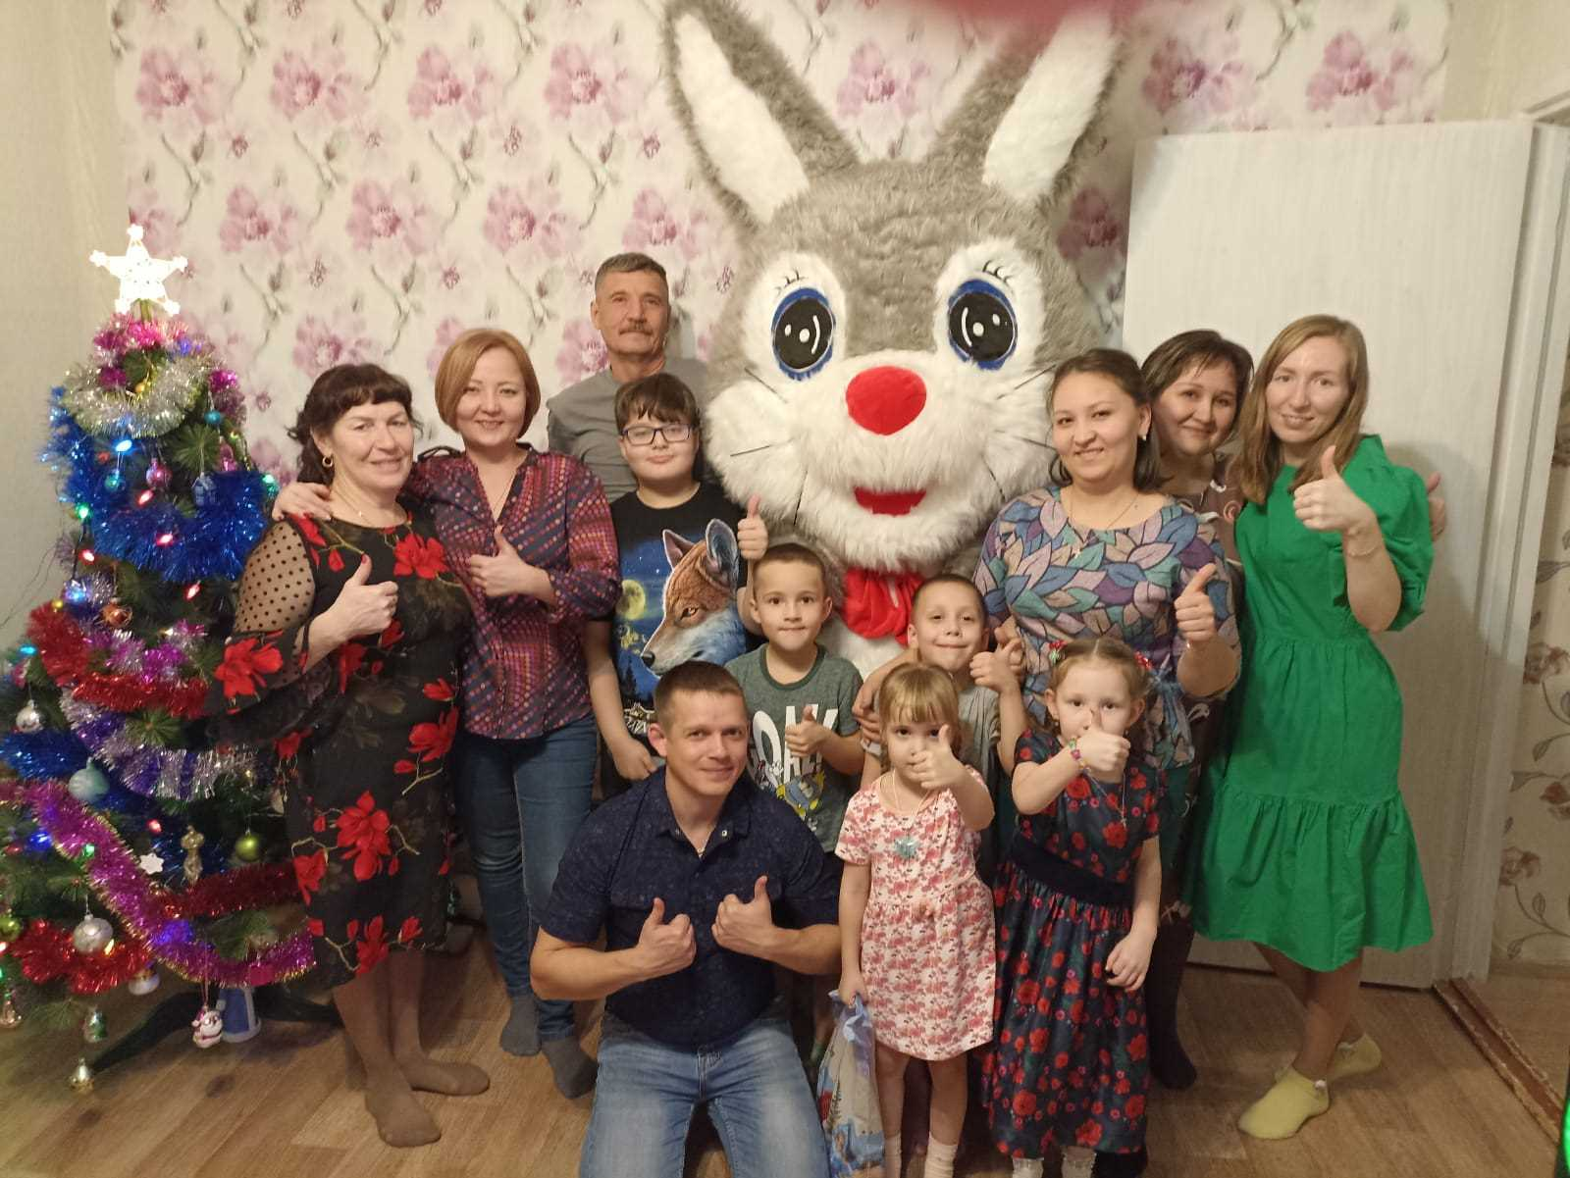

Slide 43
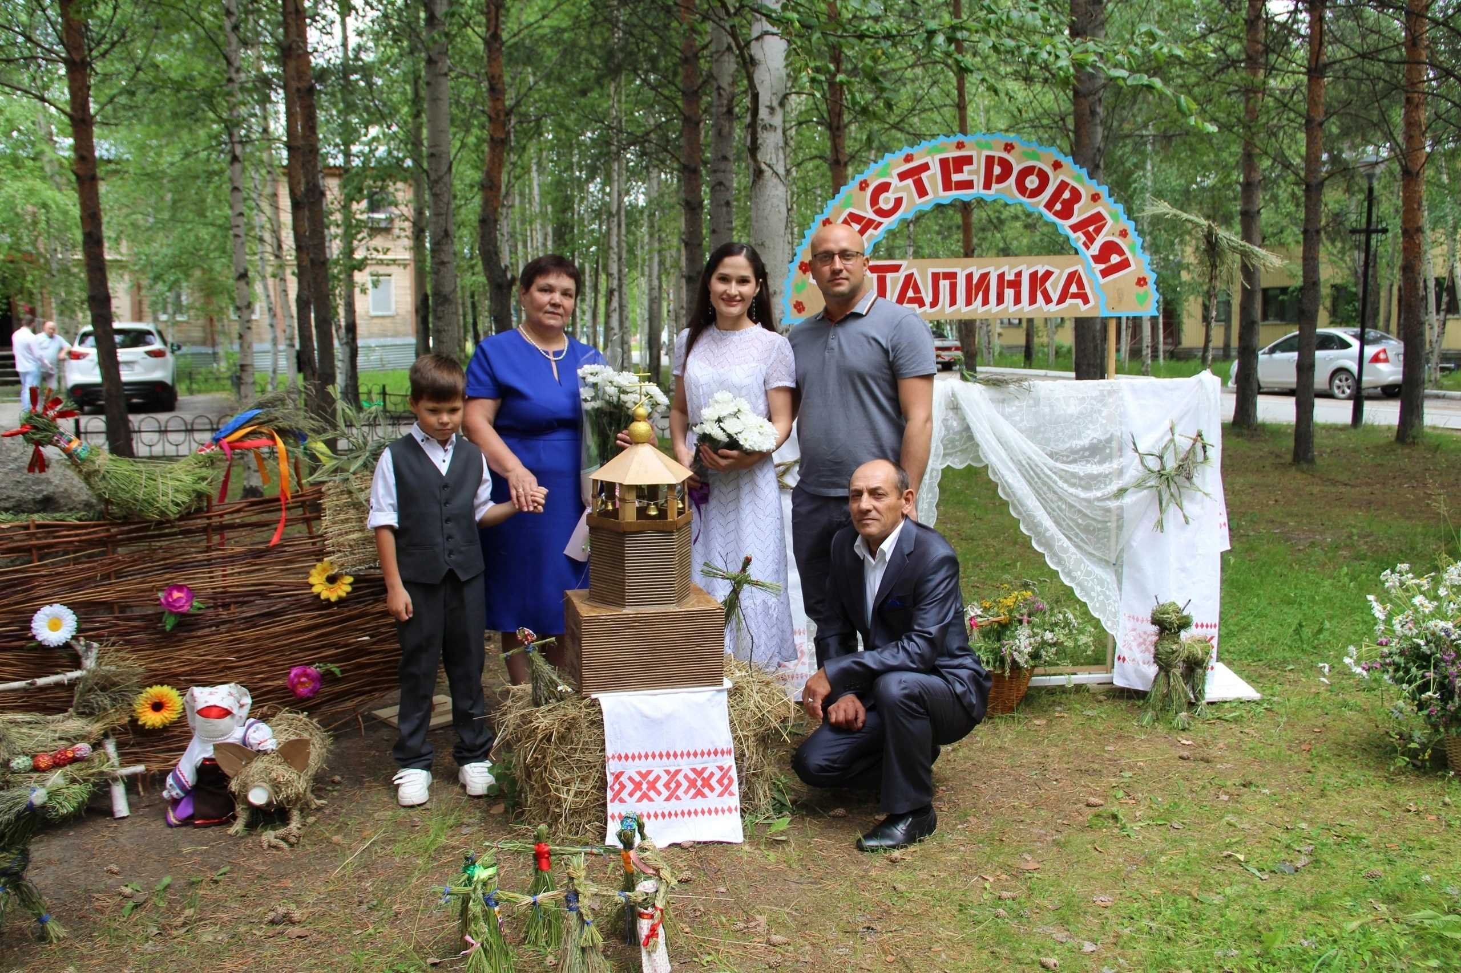

Slide 44
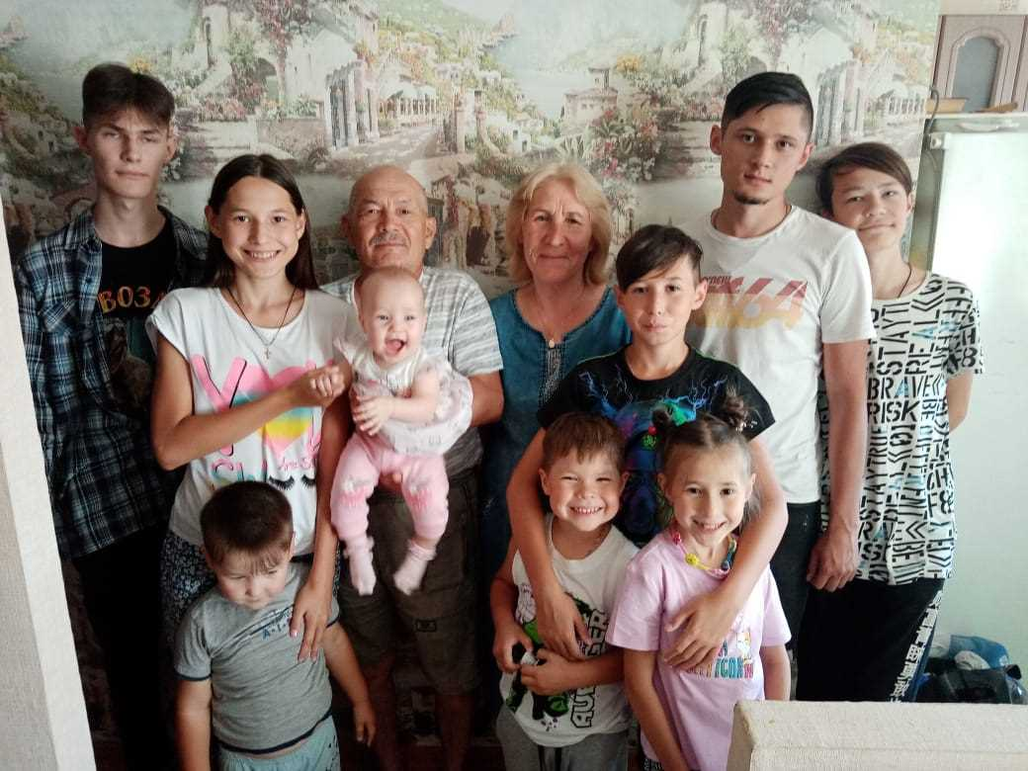

Slide 45
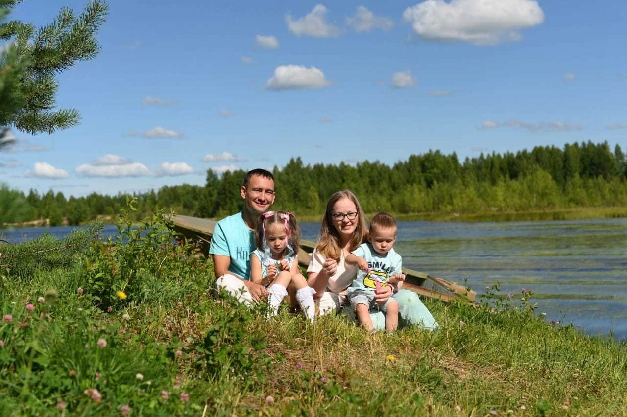

Slide 46
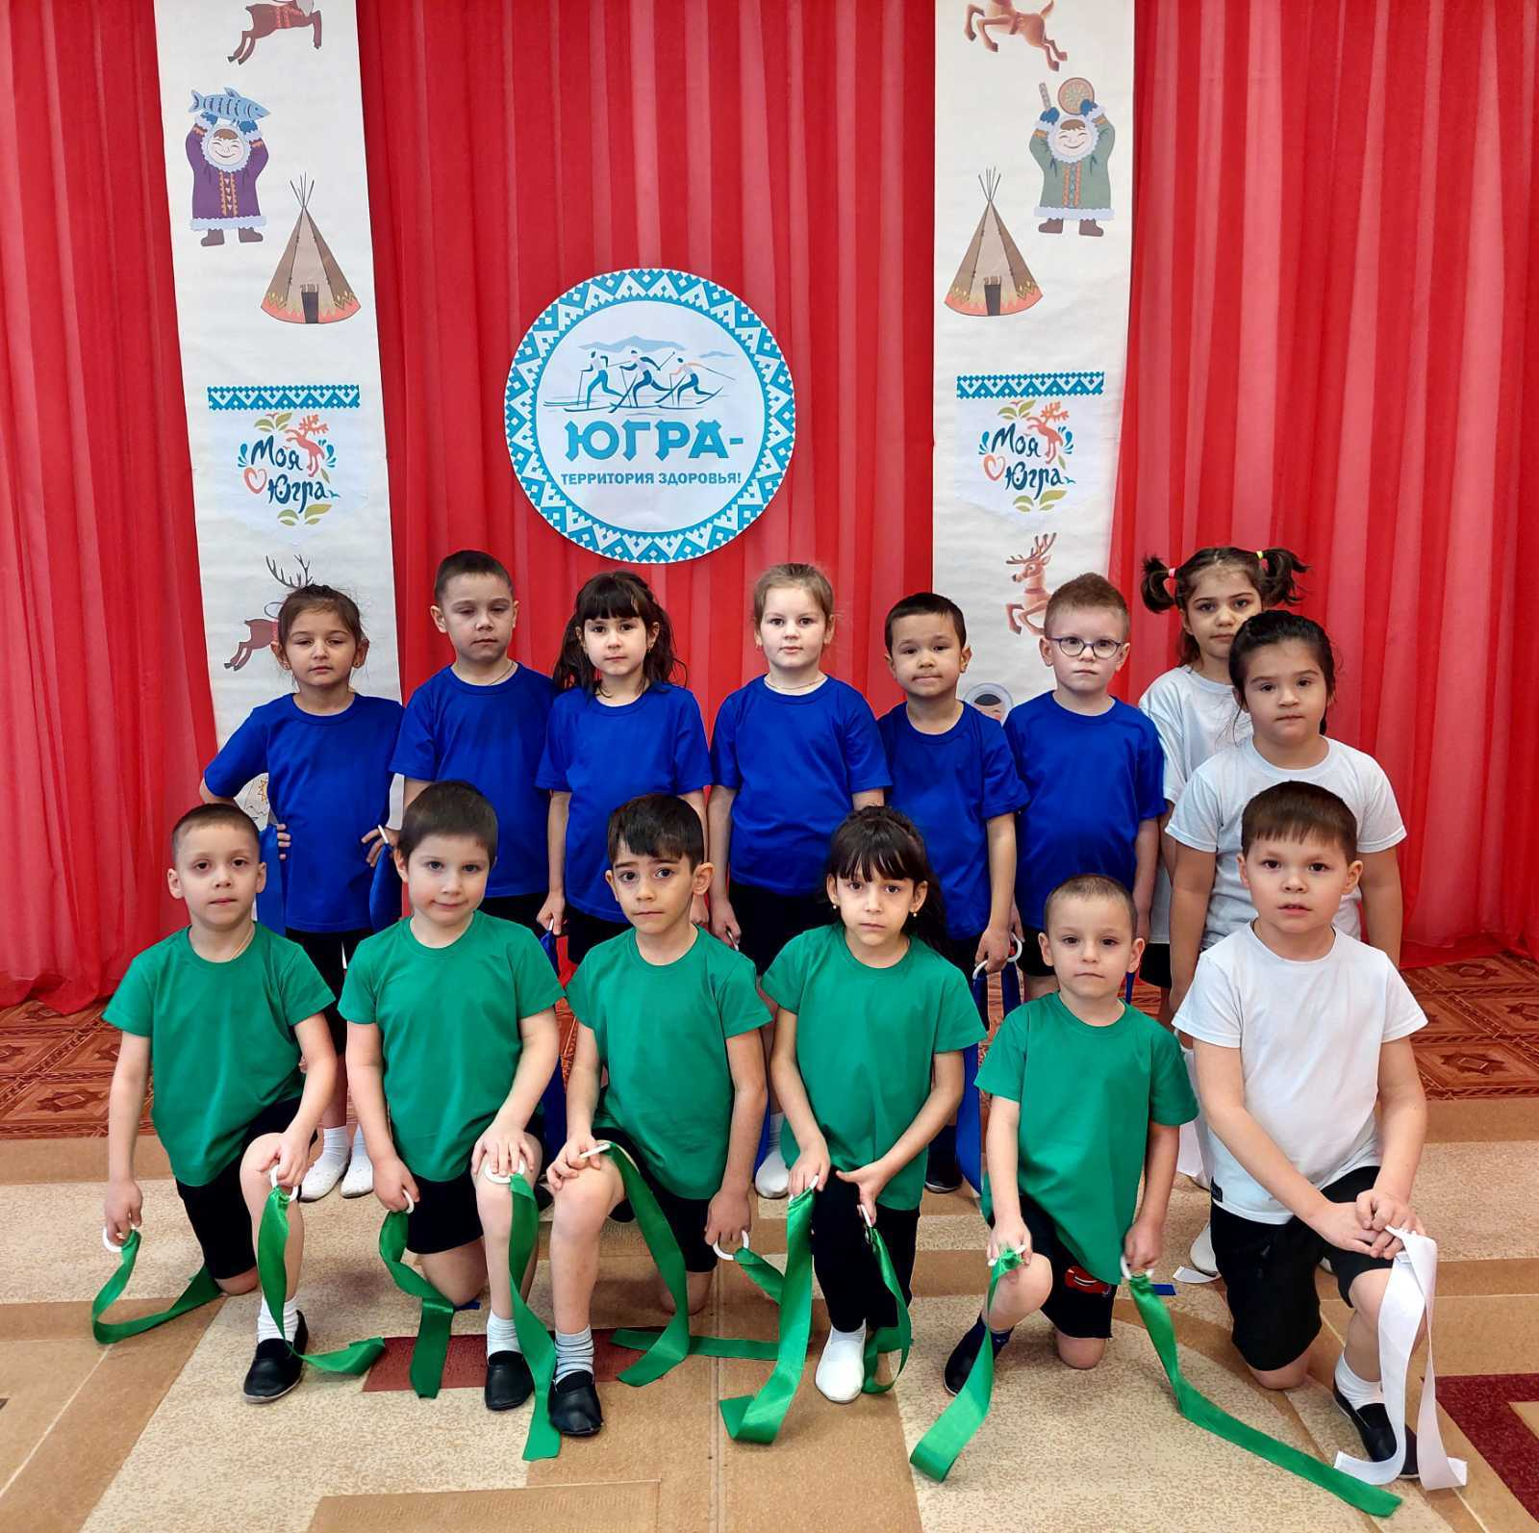

Slide 47
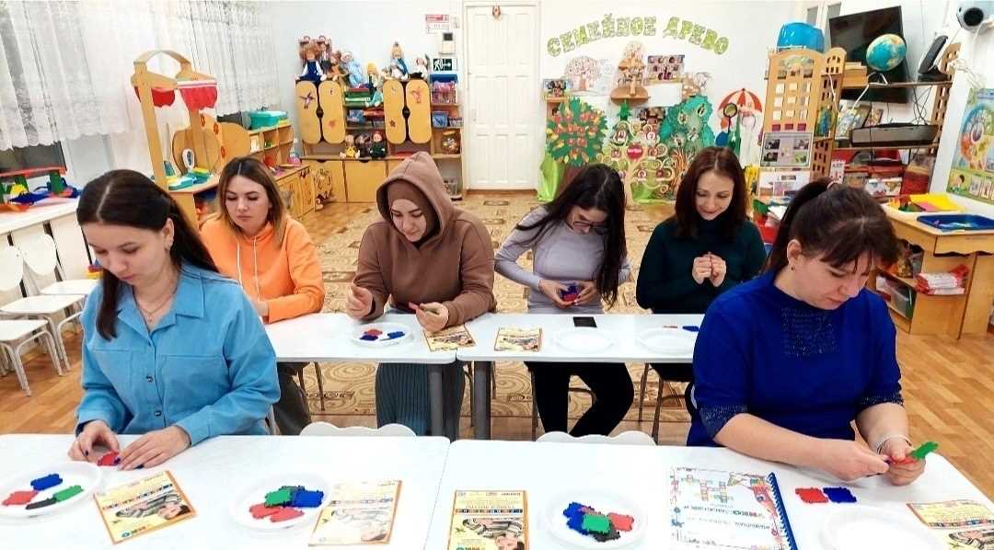

Slide 48
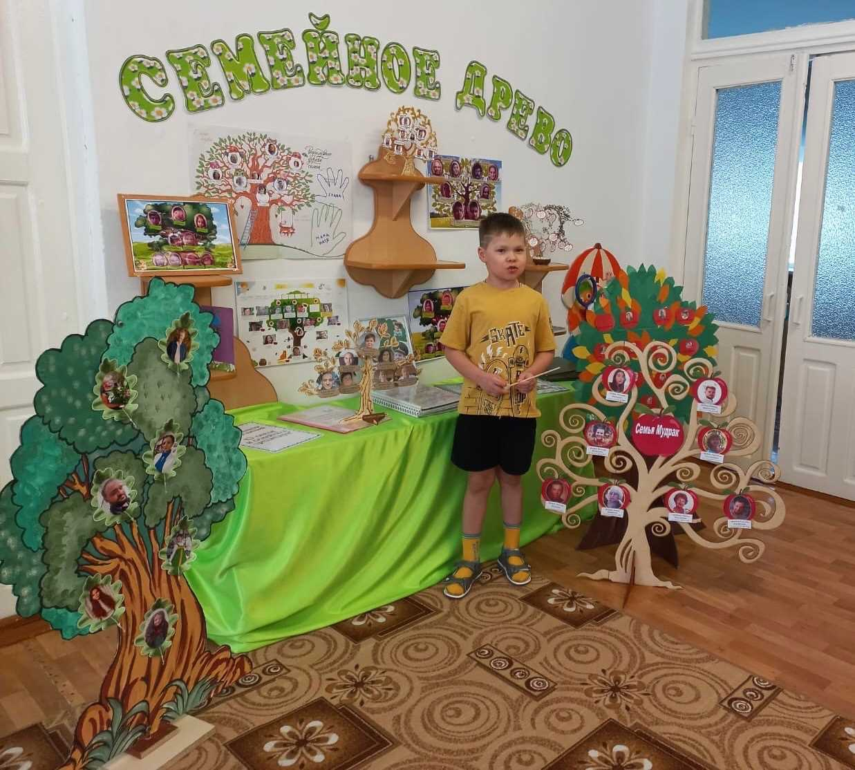

Slide 49
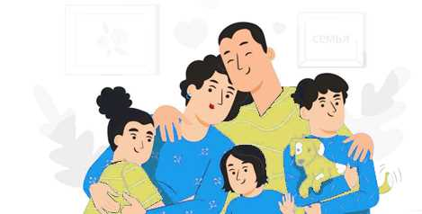
СПАСИБО ЗА ВНИМАНИЕ

